Slide 1




MY ANIME LIST DATA SET 시각화

Slide 2
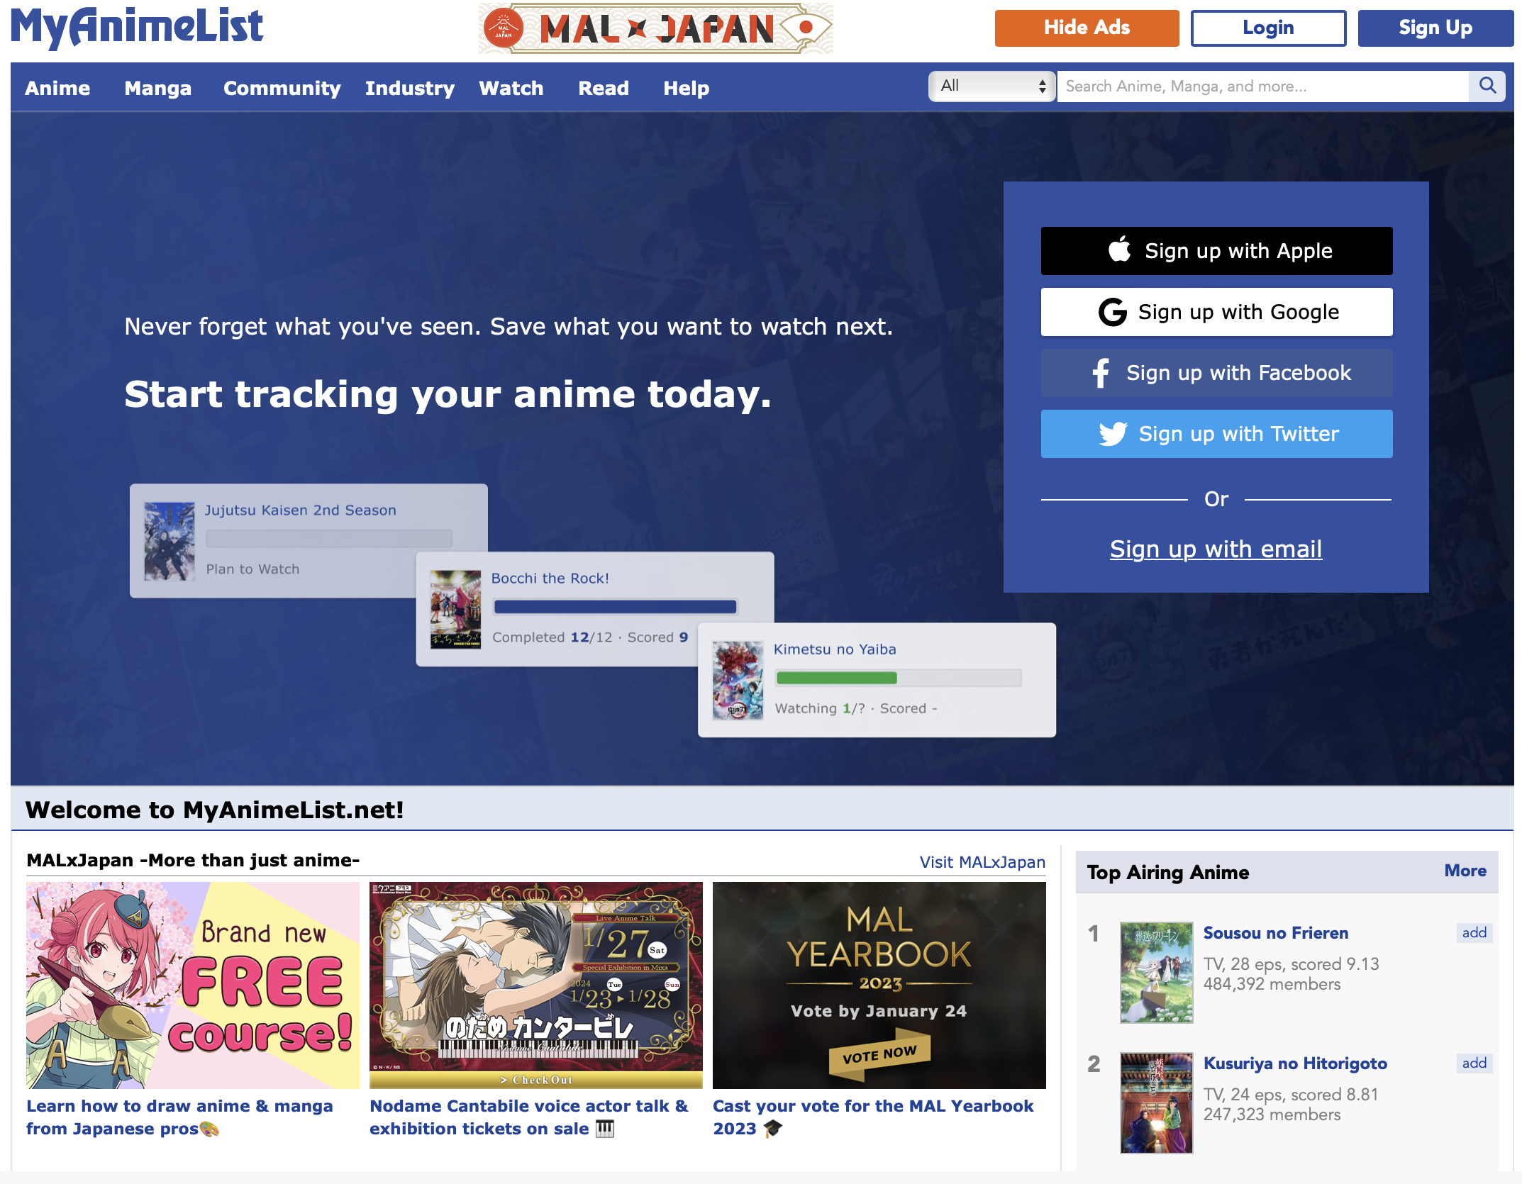


Slide 3

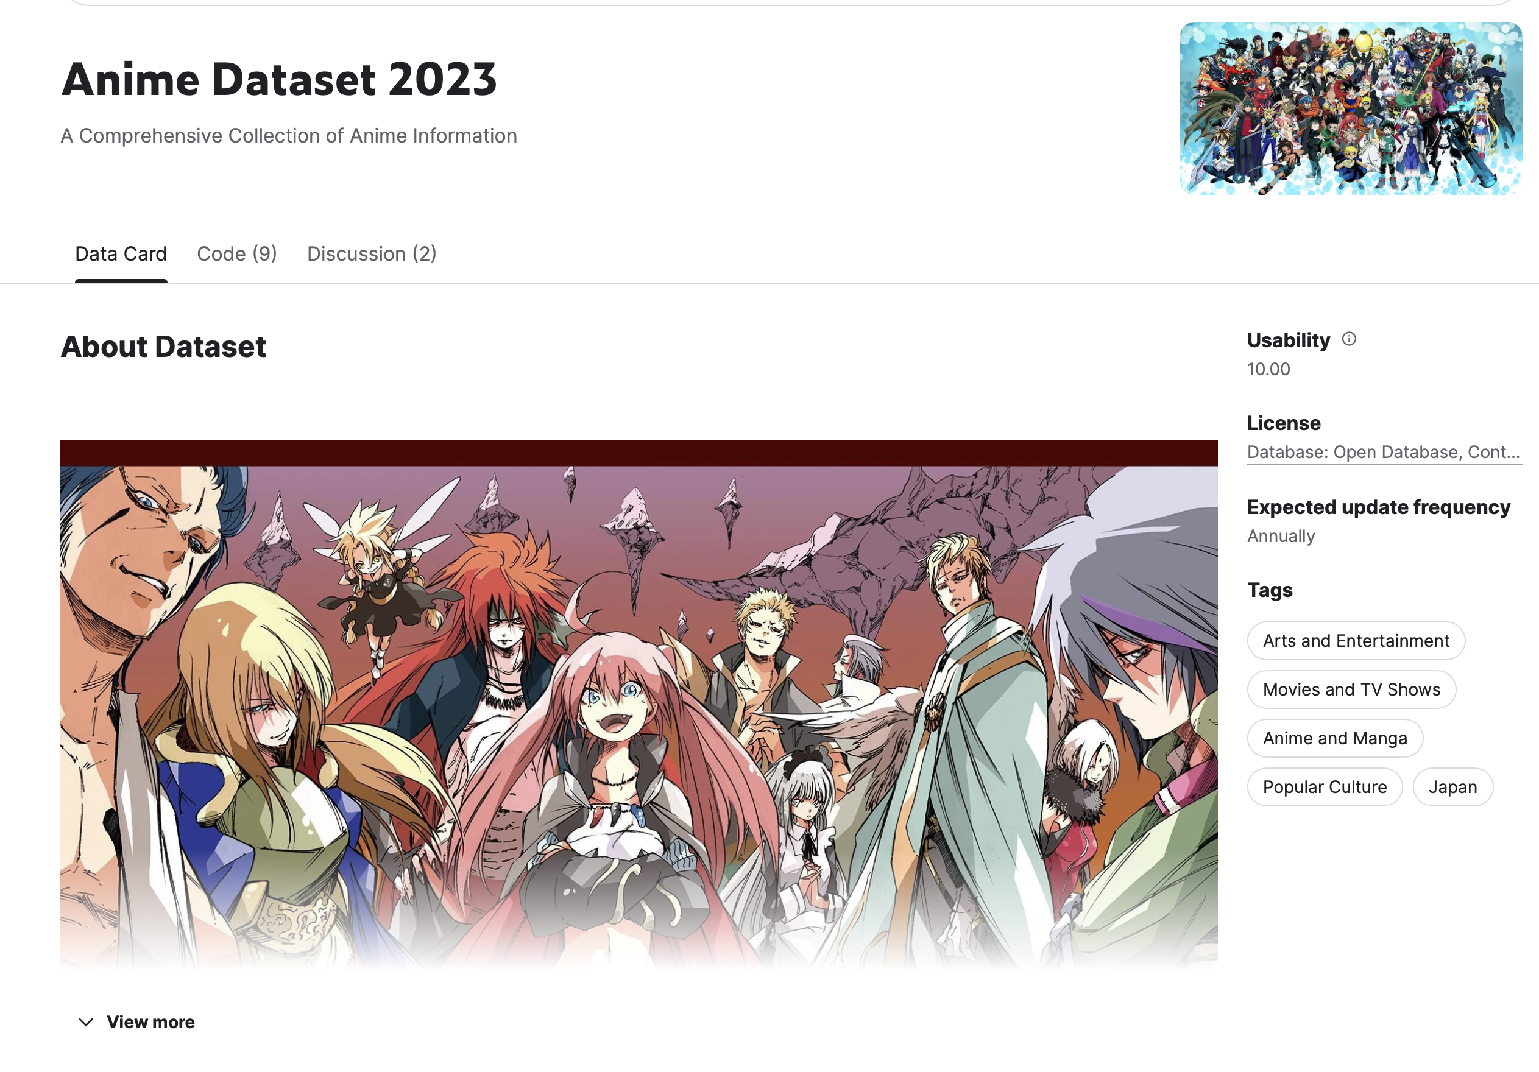
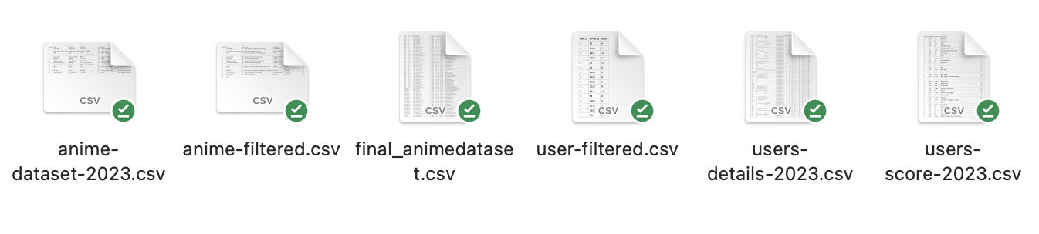

Slide 4


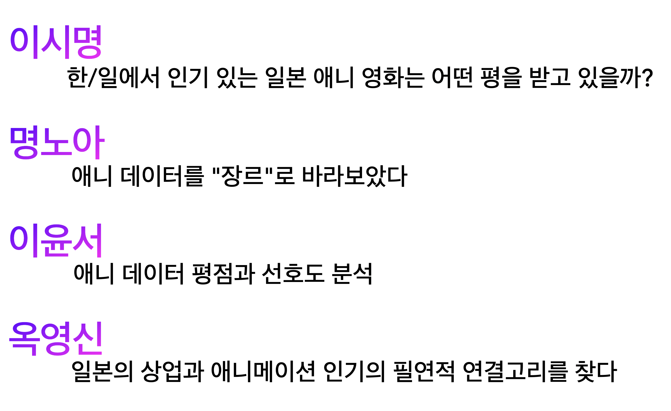

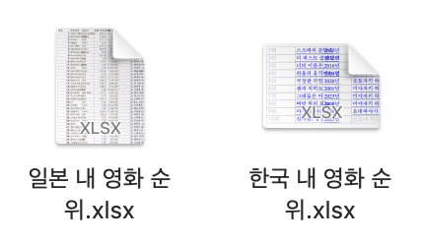

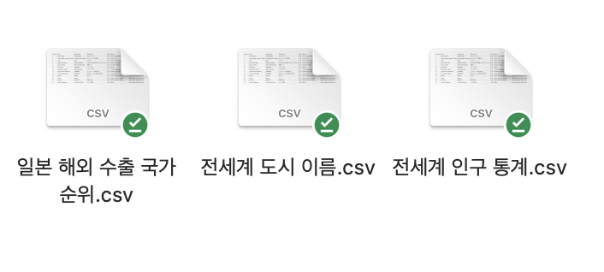

Slide 5


Slide 6


Slide 7

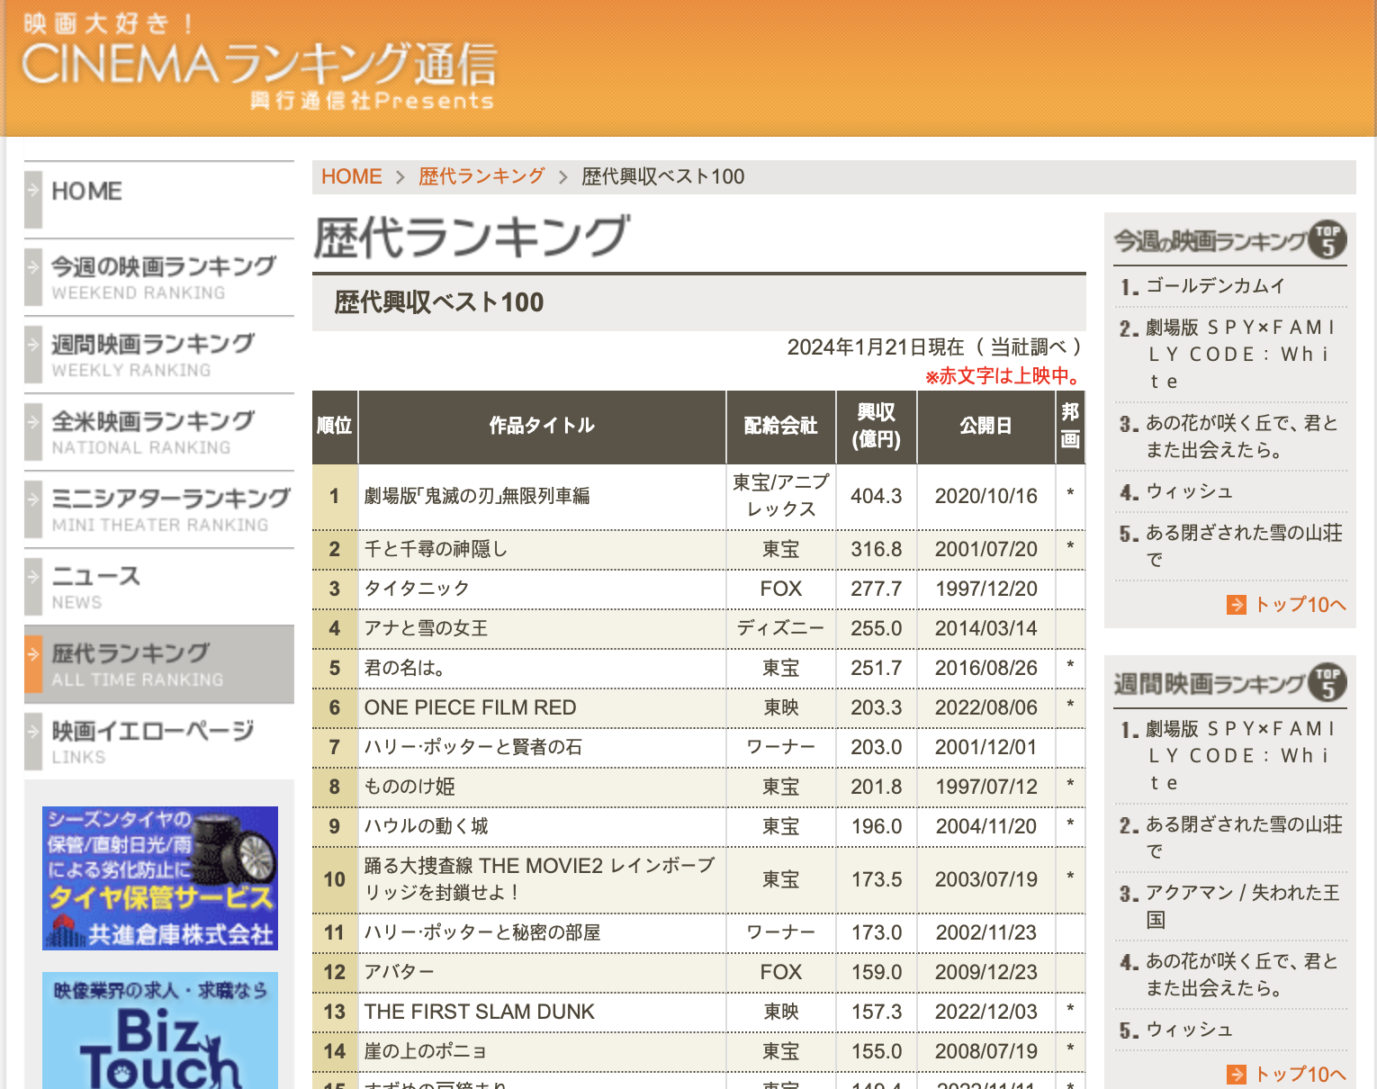
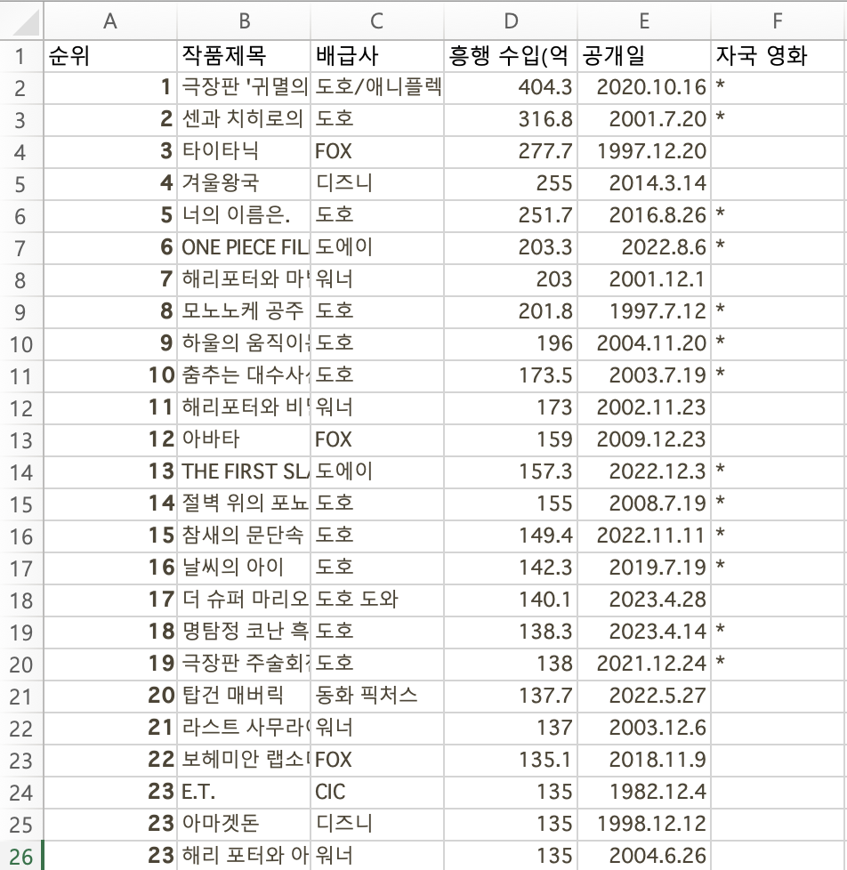


Slide 8

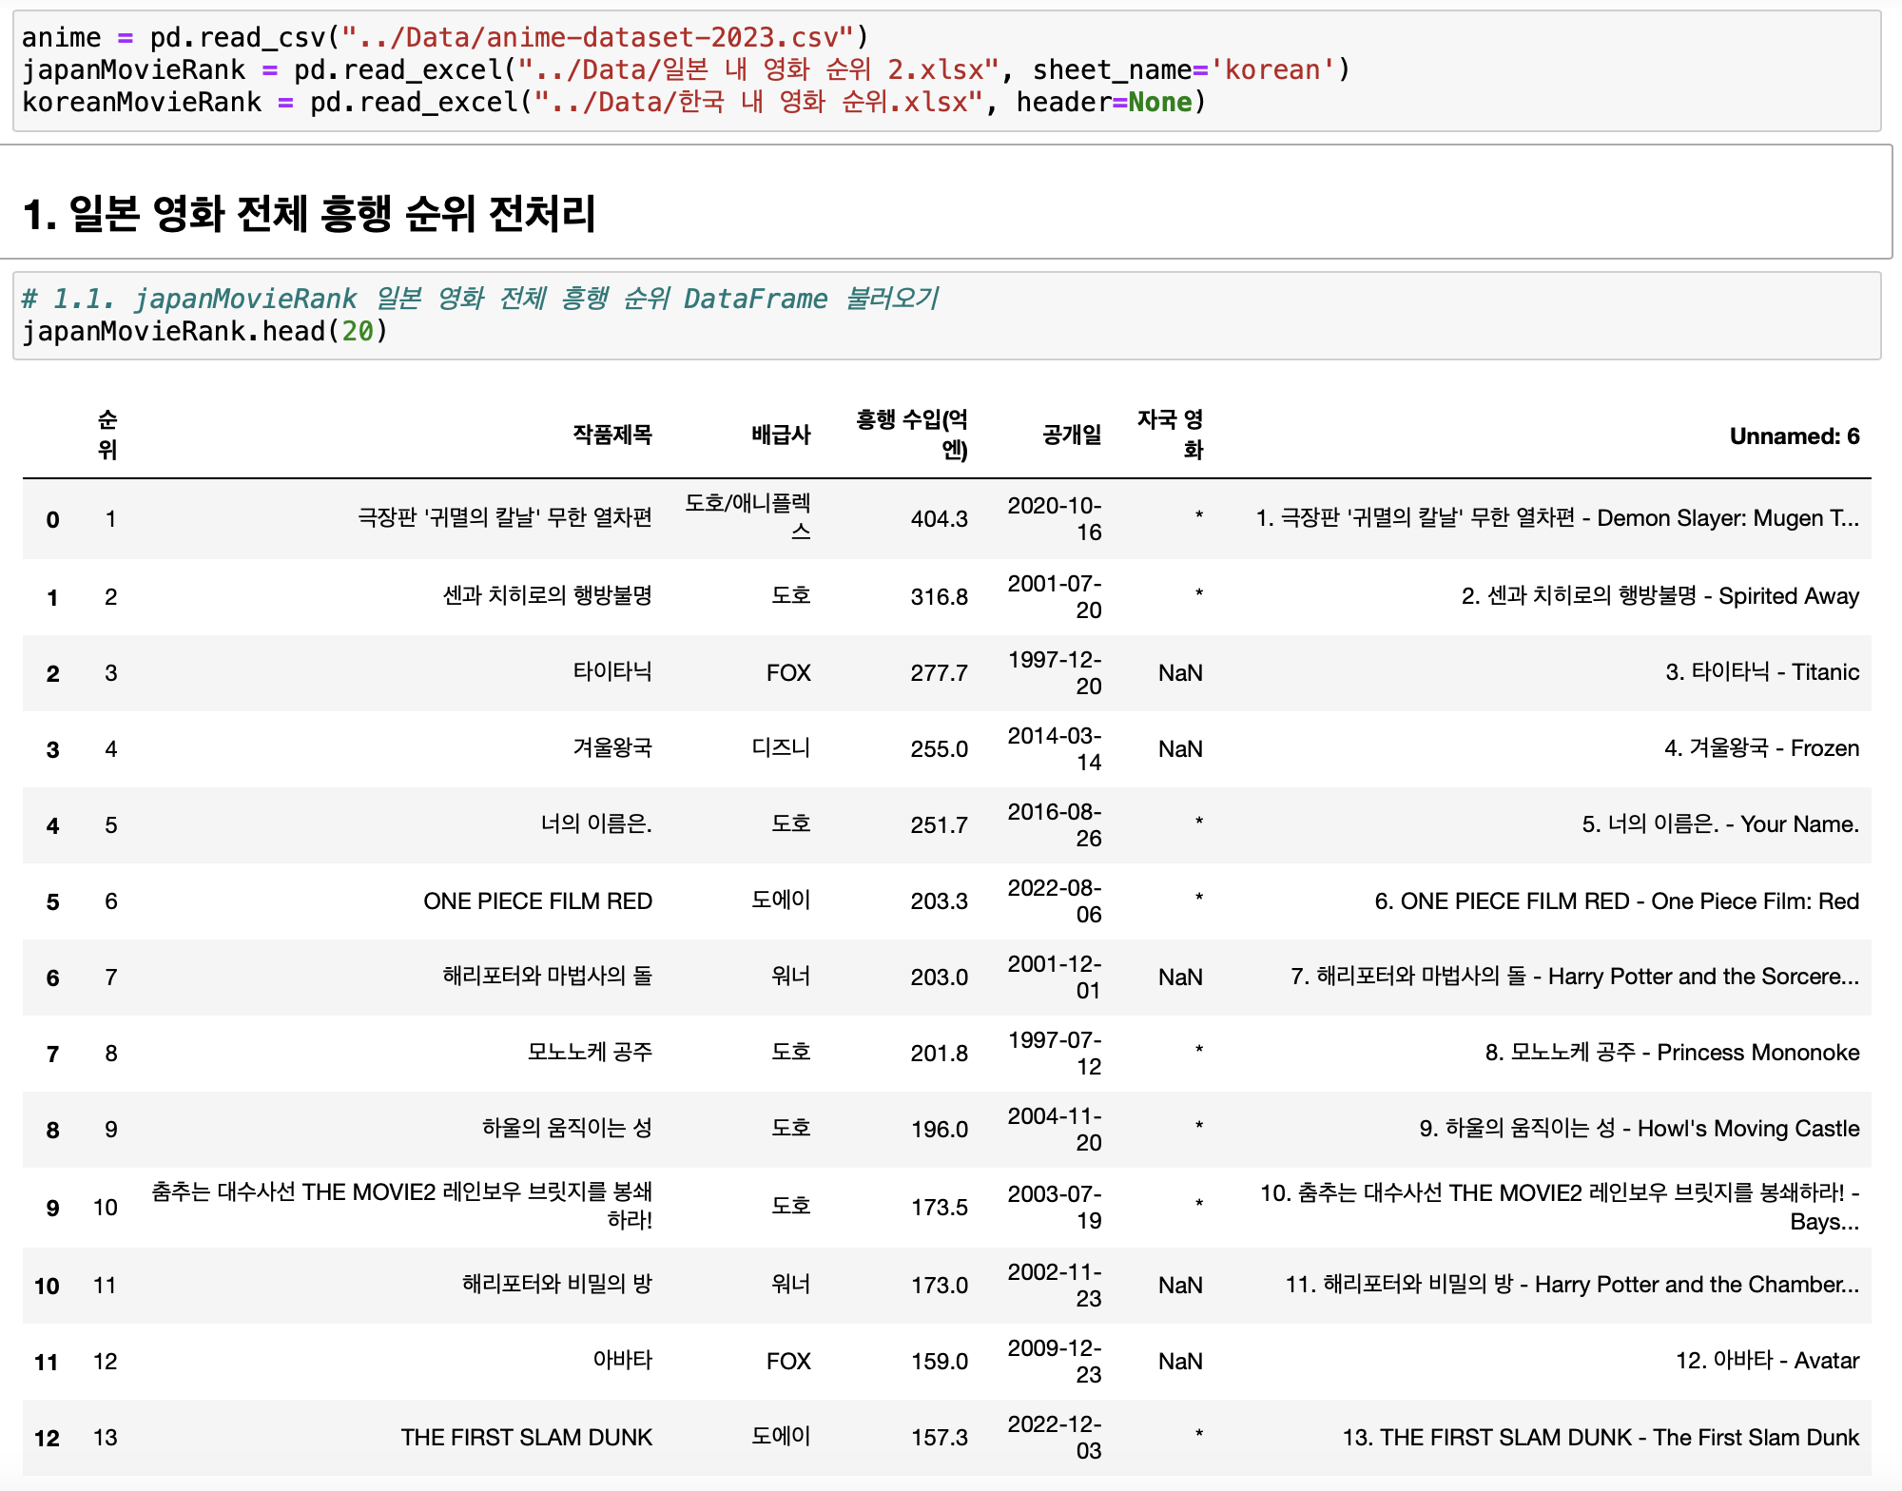

Slide 9
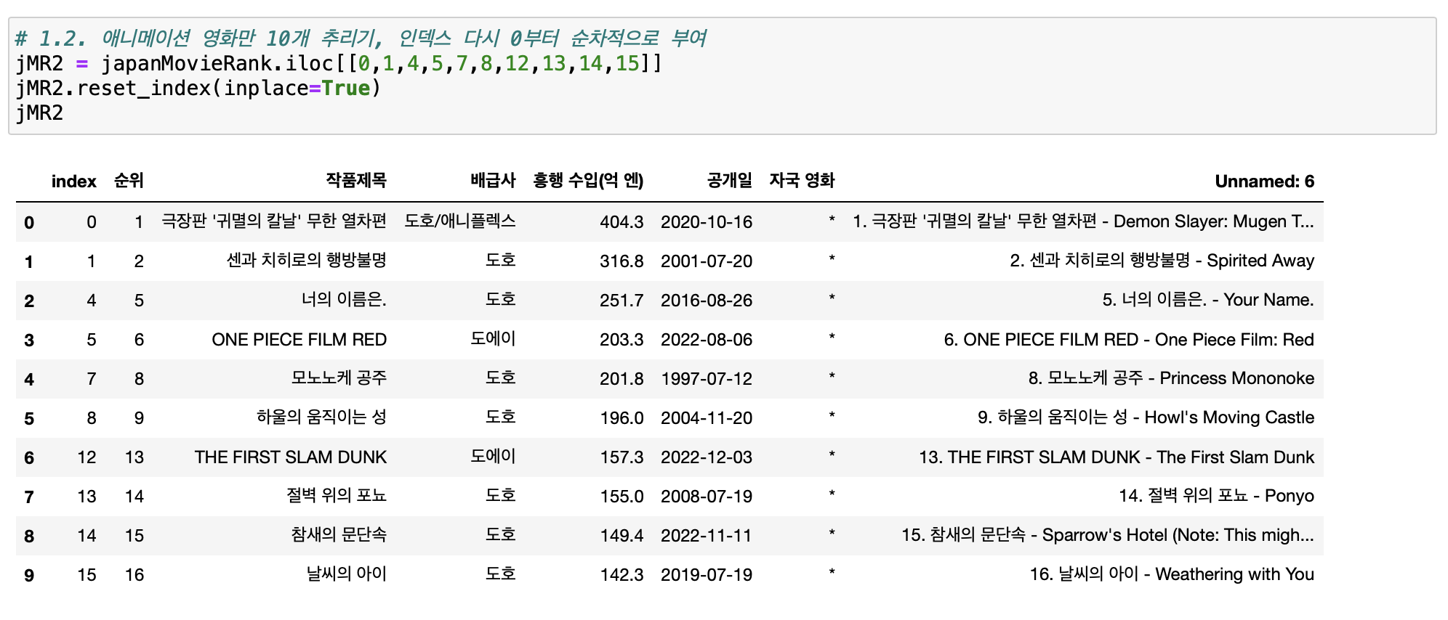

Slide 10











Slide 11

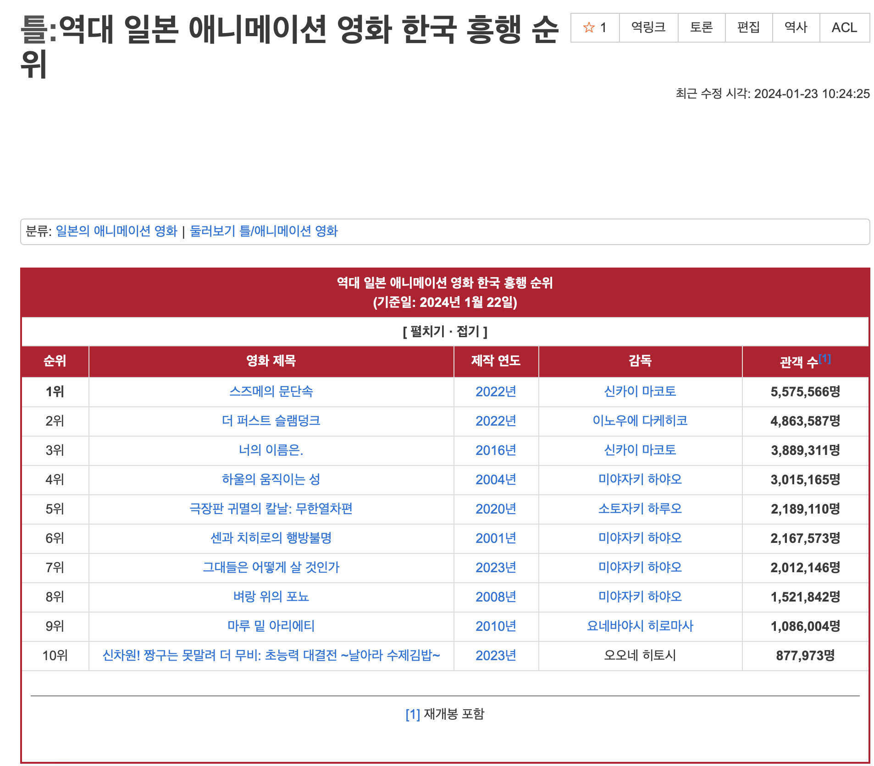
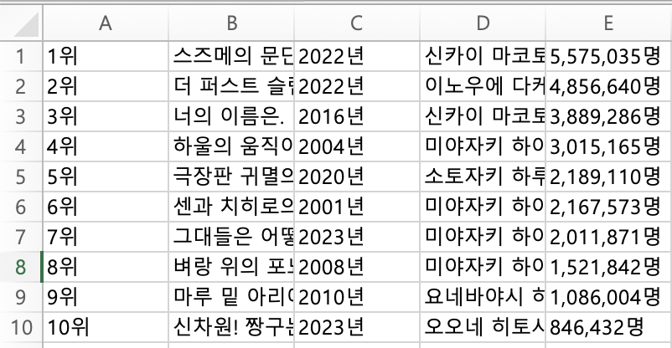

Slide 12




Slide 13
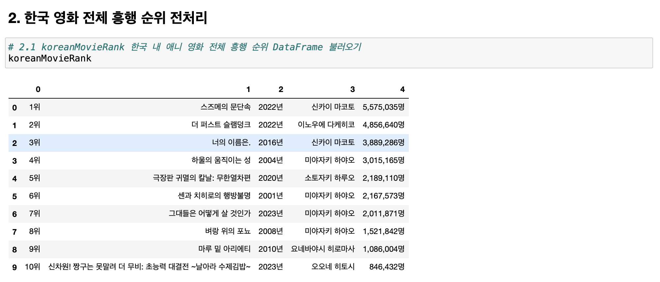

Slide 14
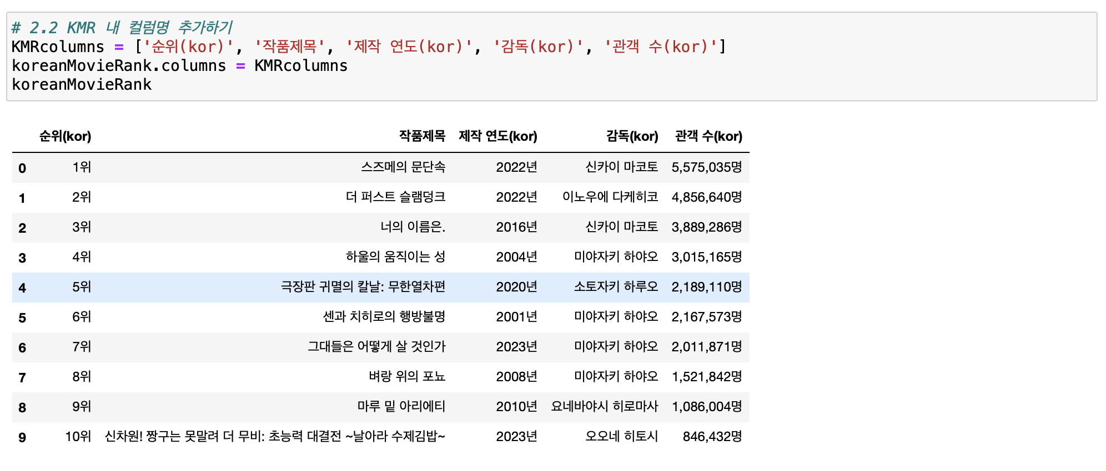

Slide 15
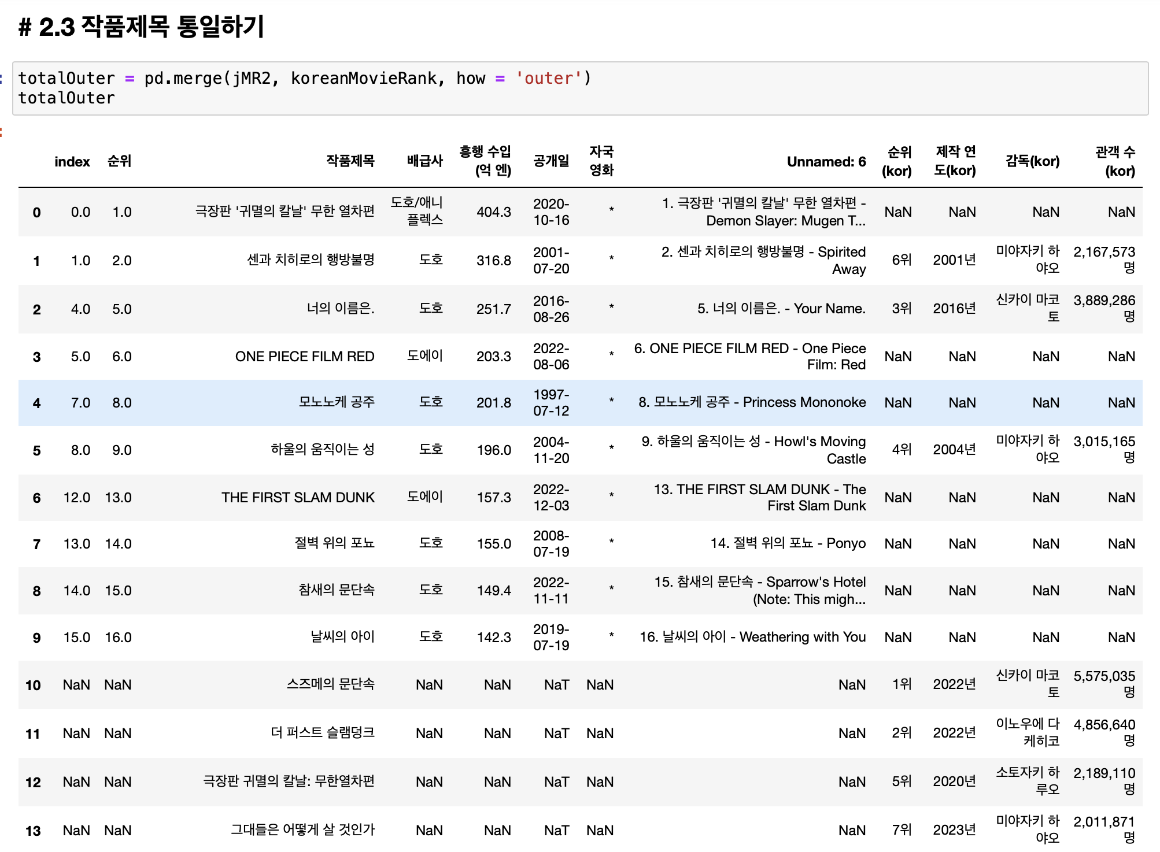
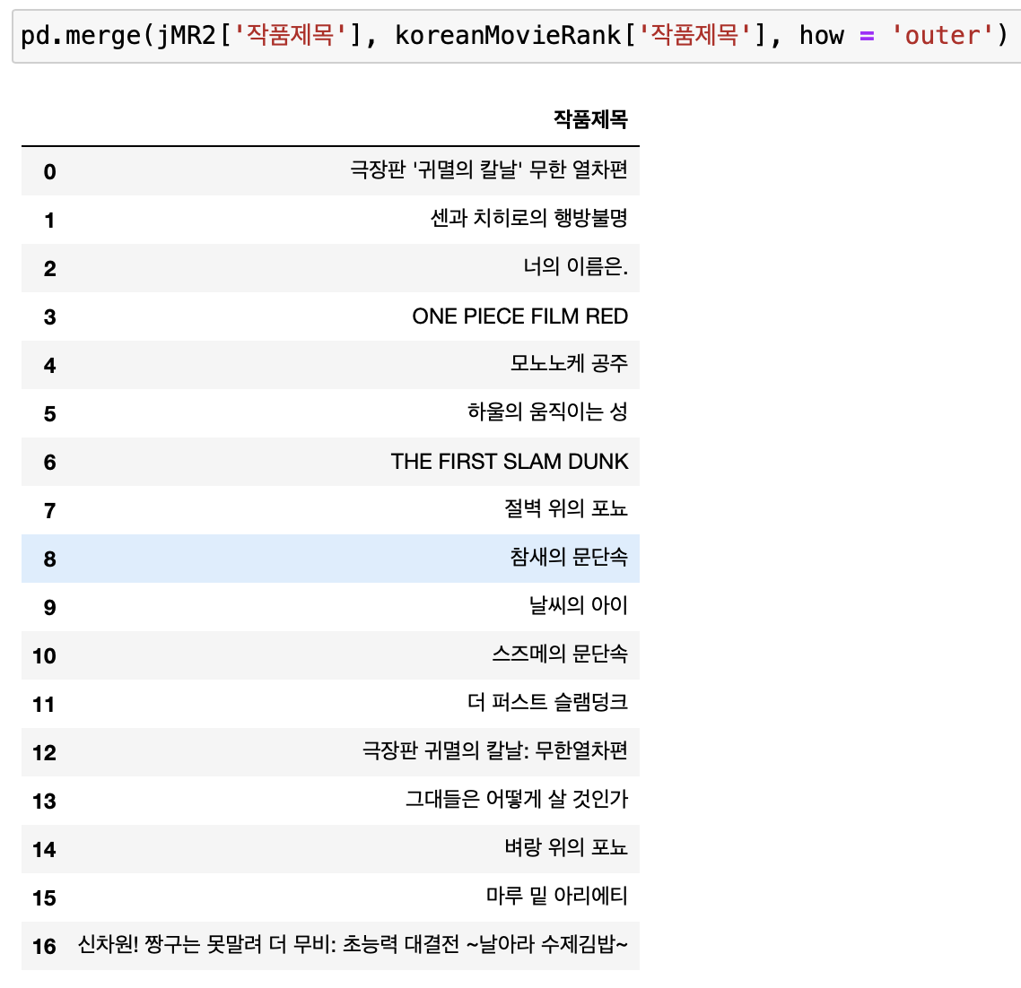
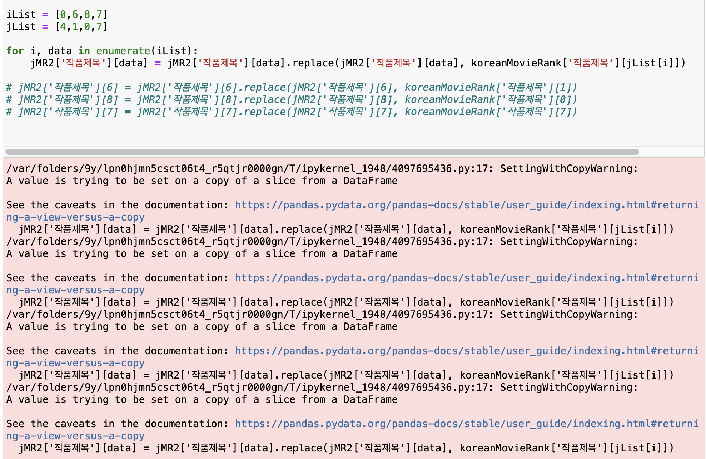

Slide 16
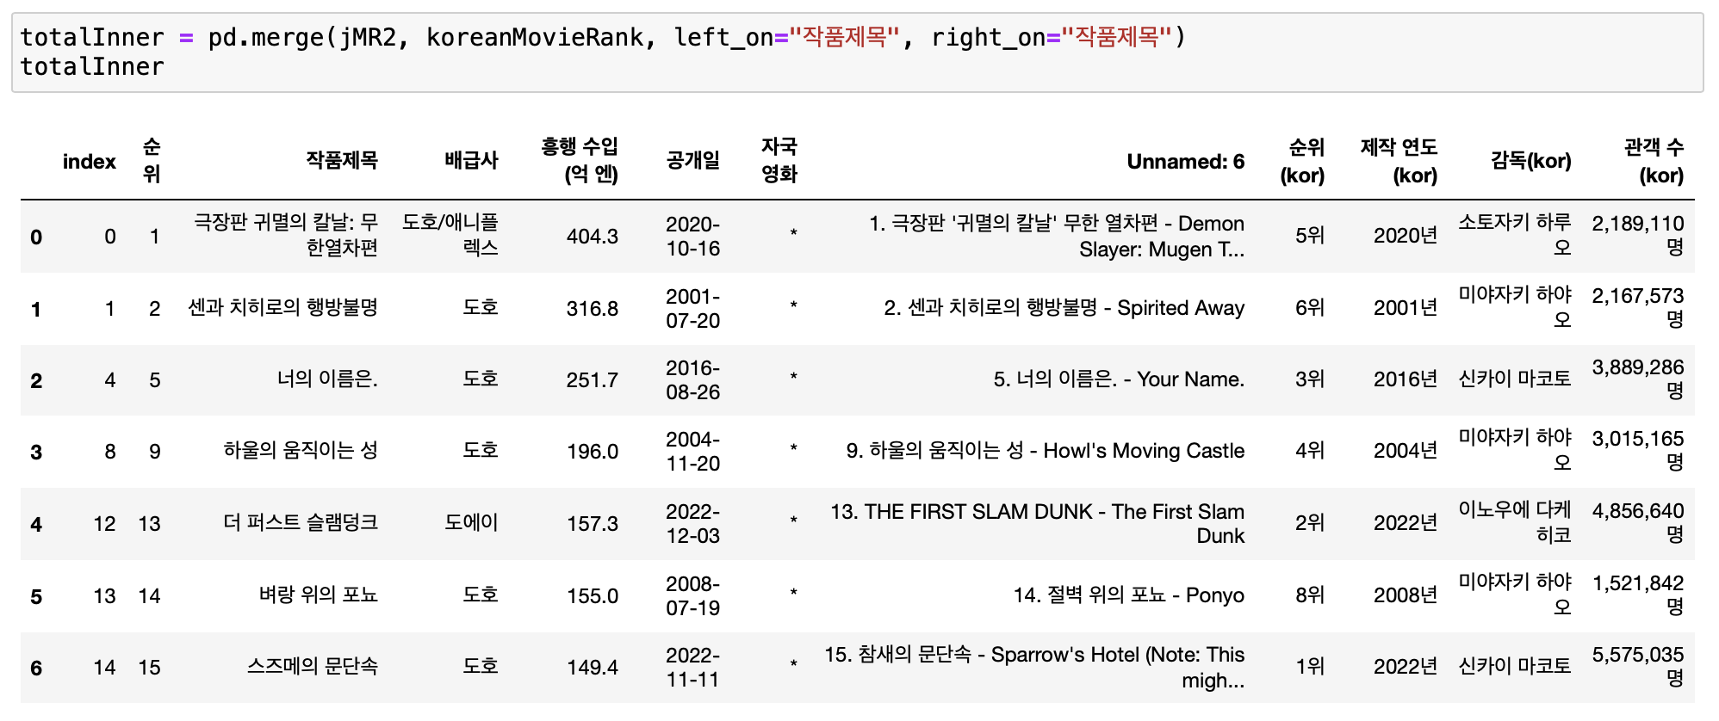

Slide 17
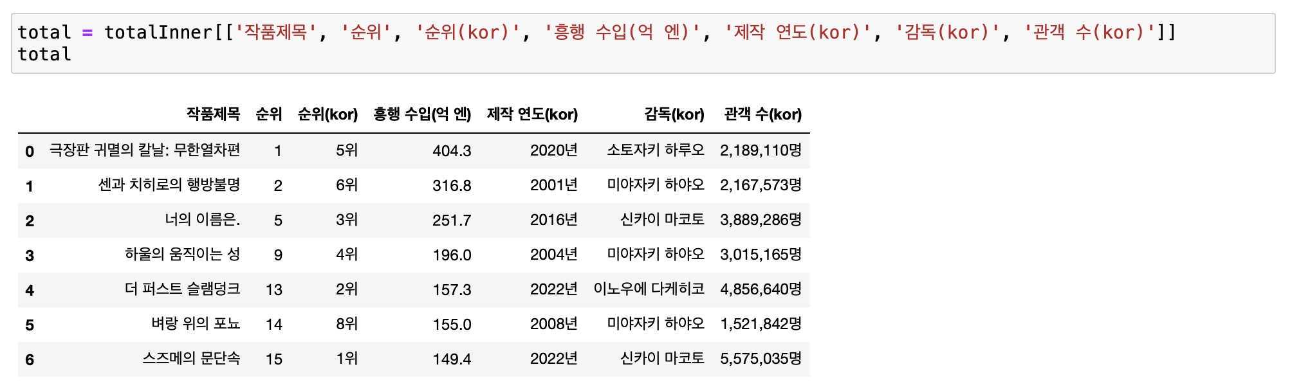

Slide 18
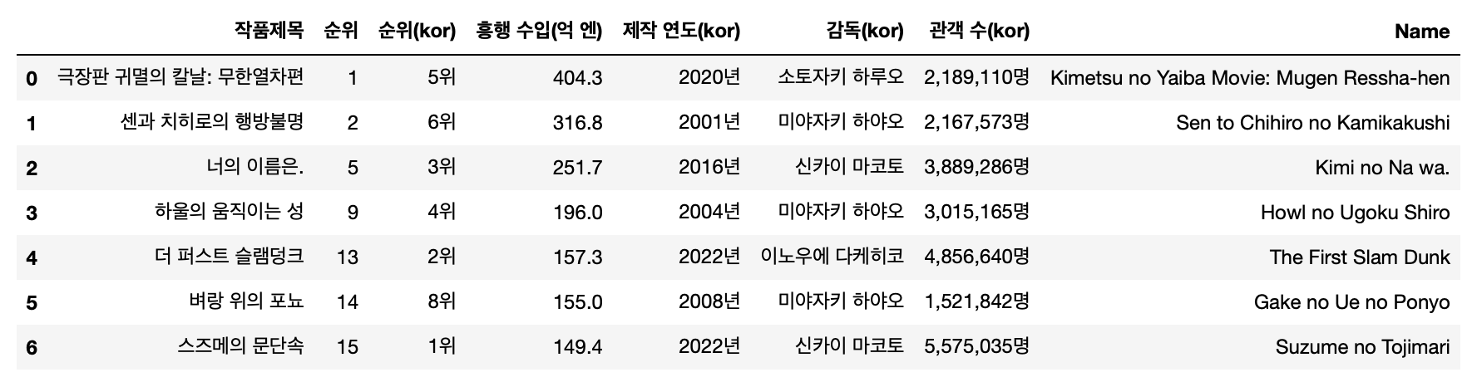

Slide 19
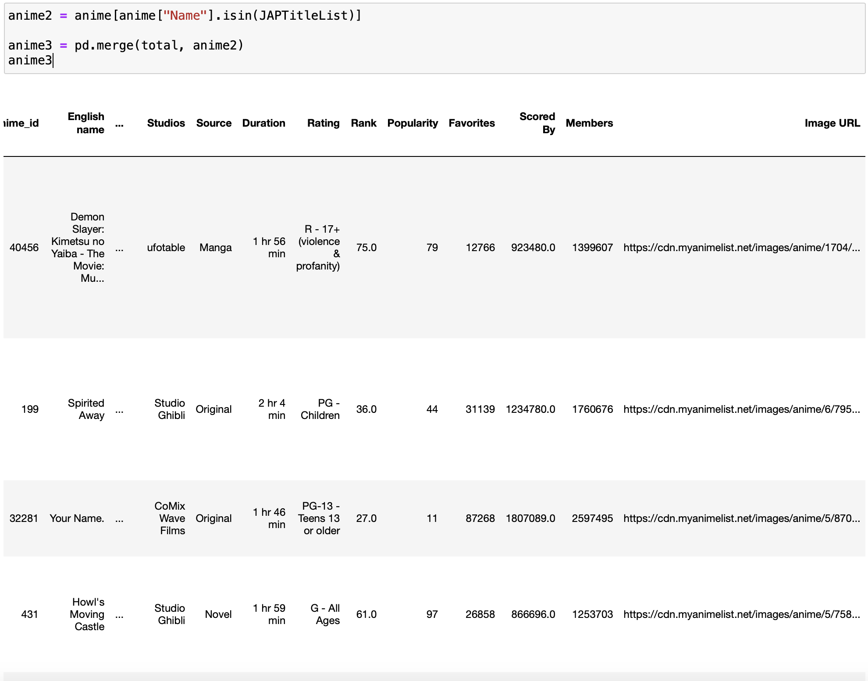

Slide 20
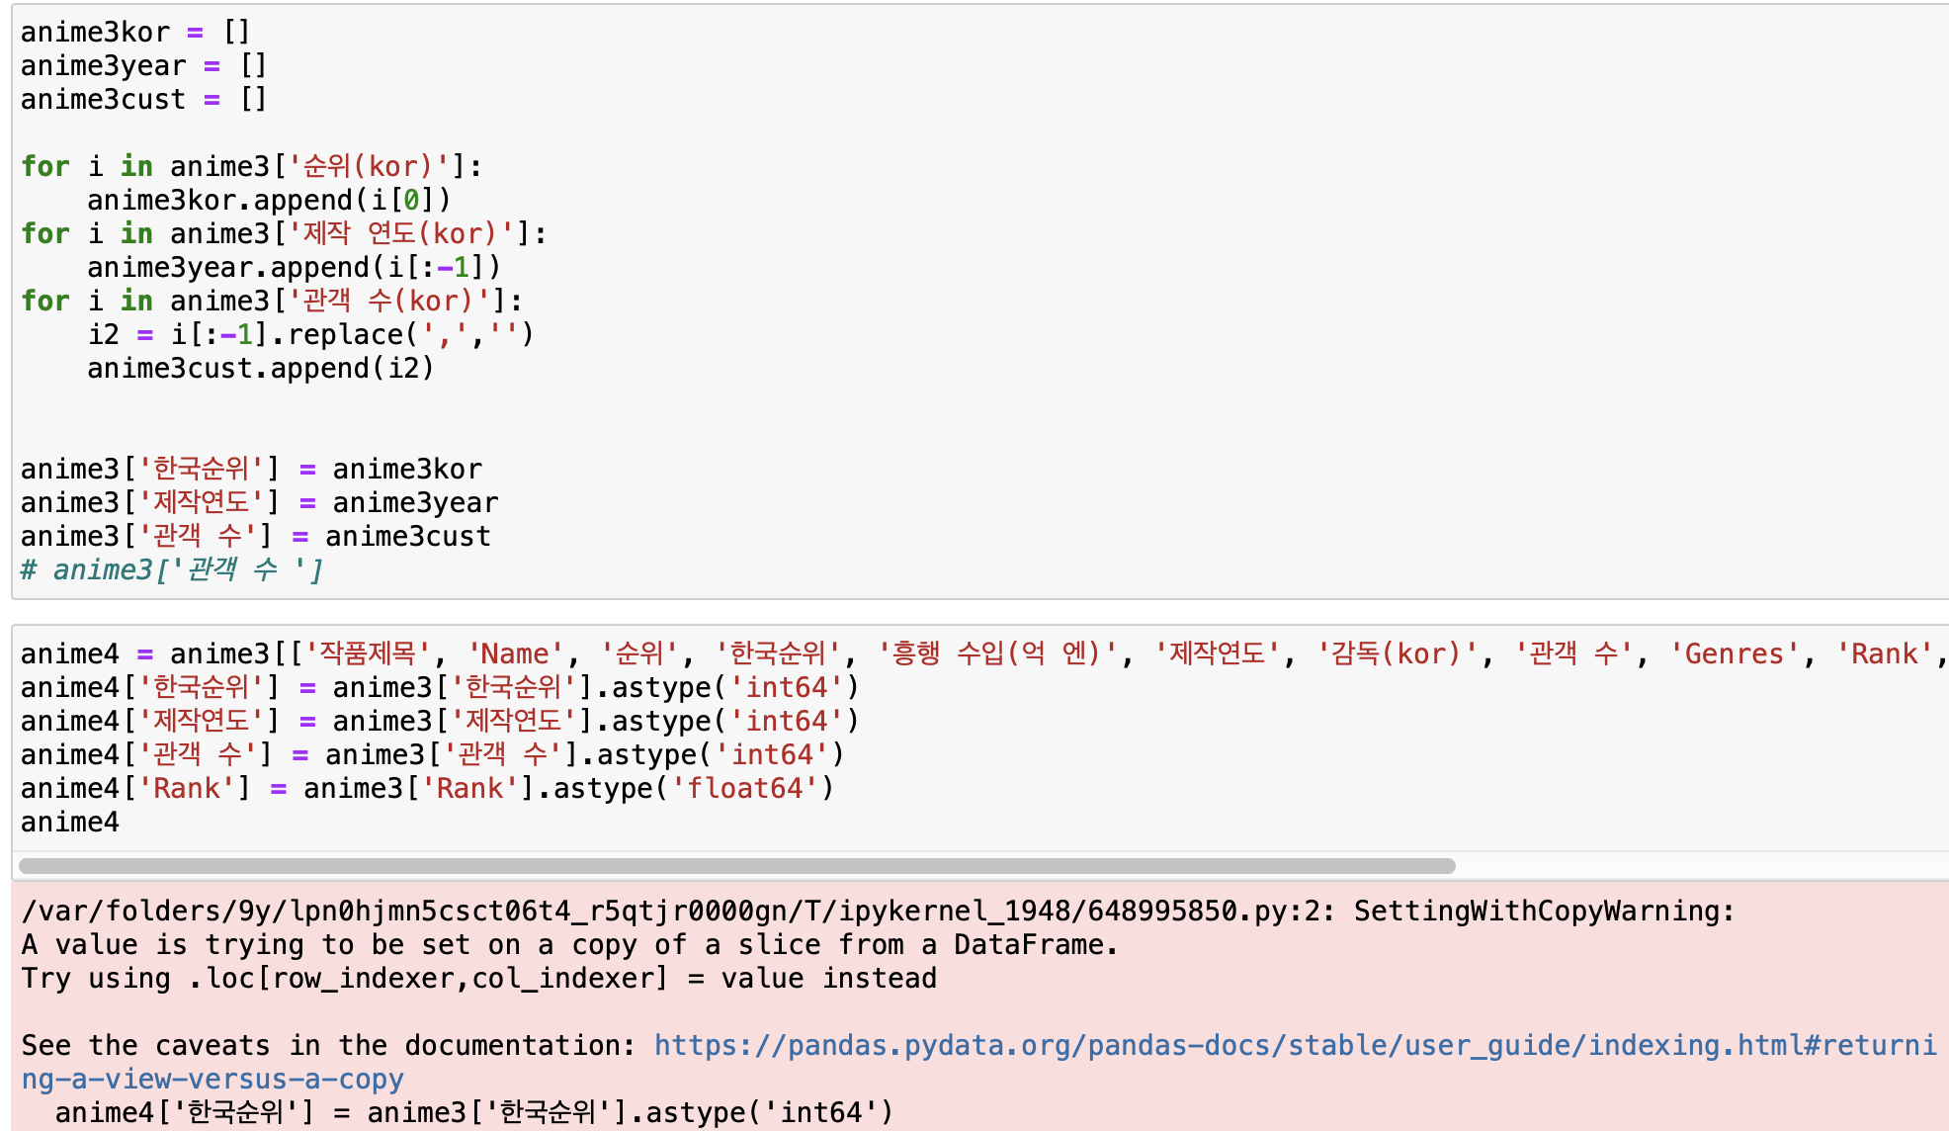

Slide 21

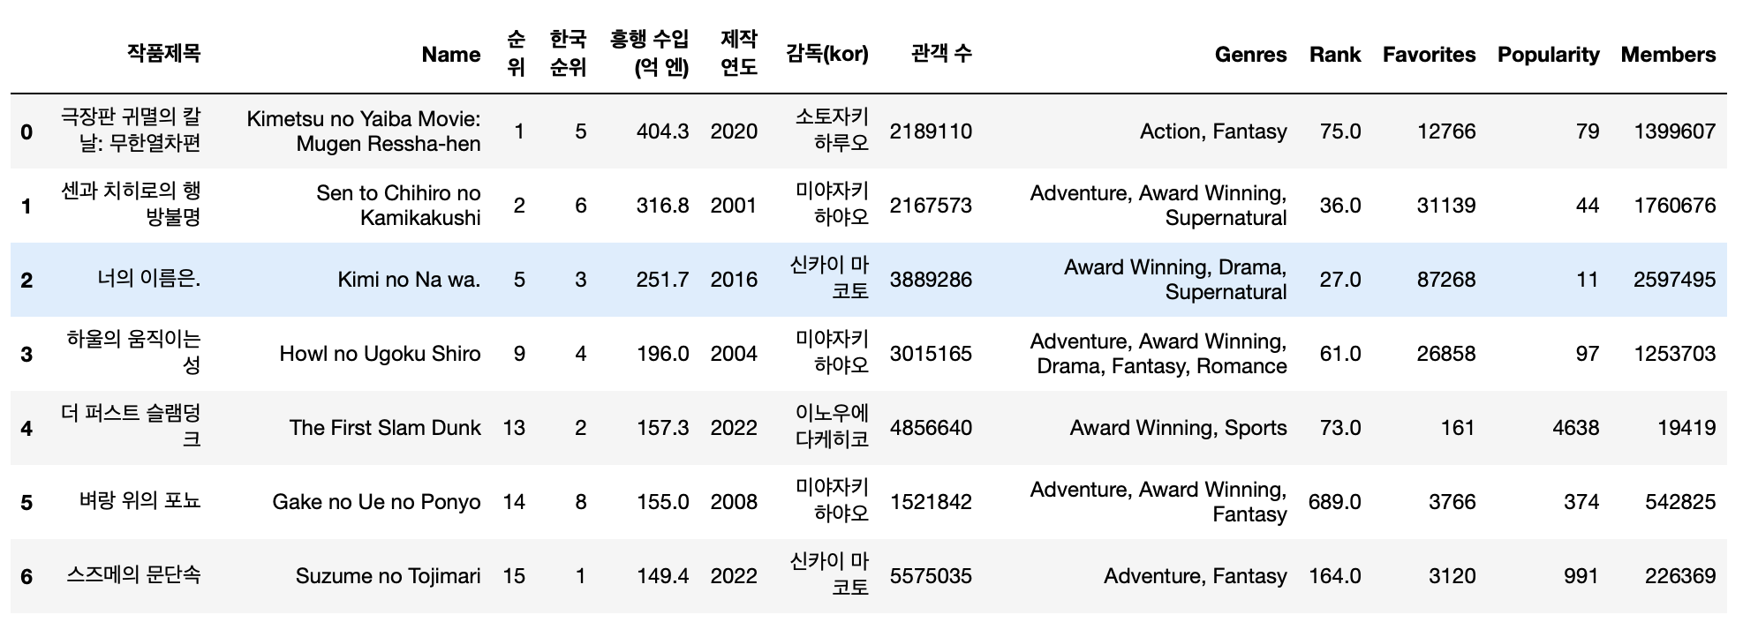

Slide 23

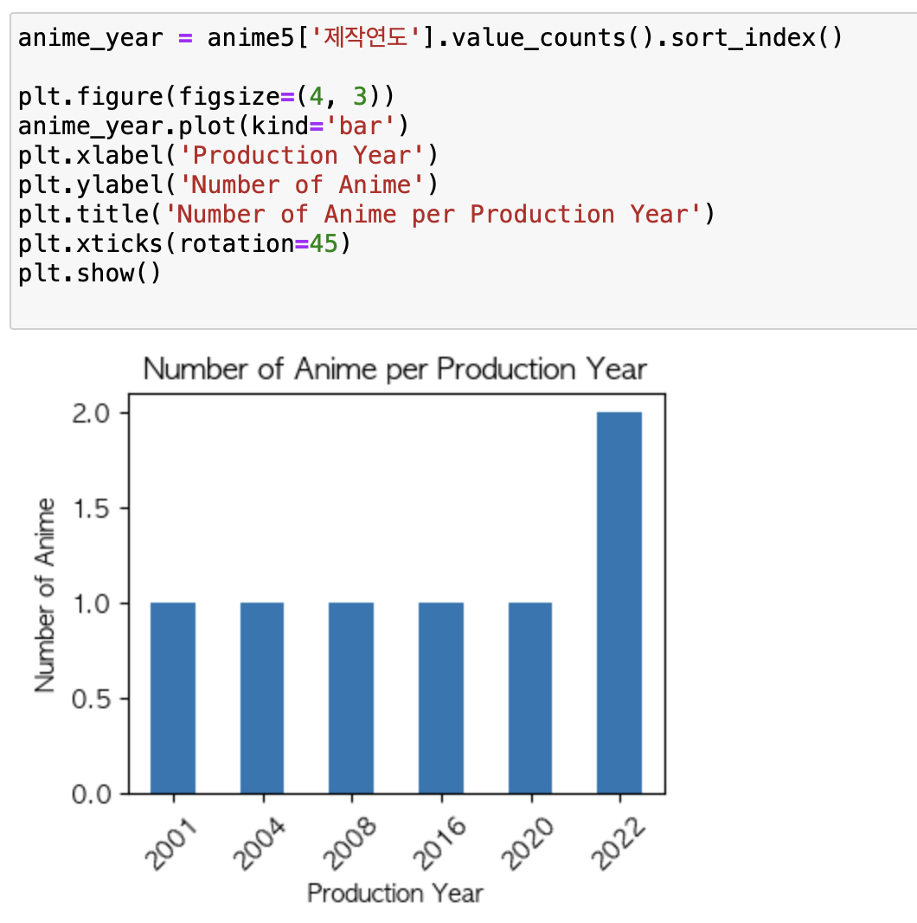
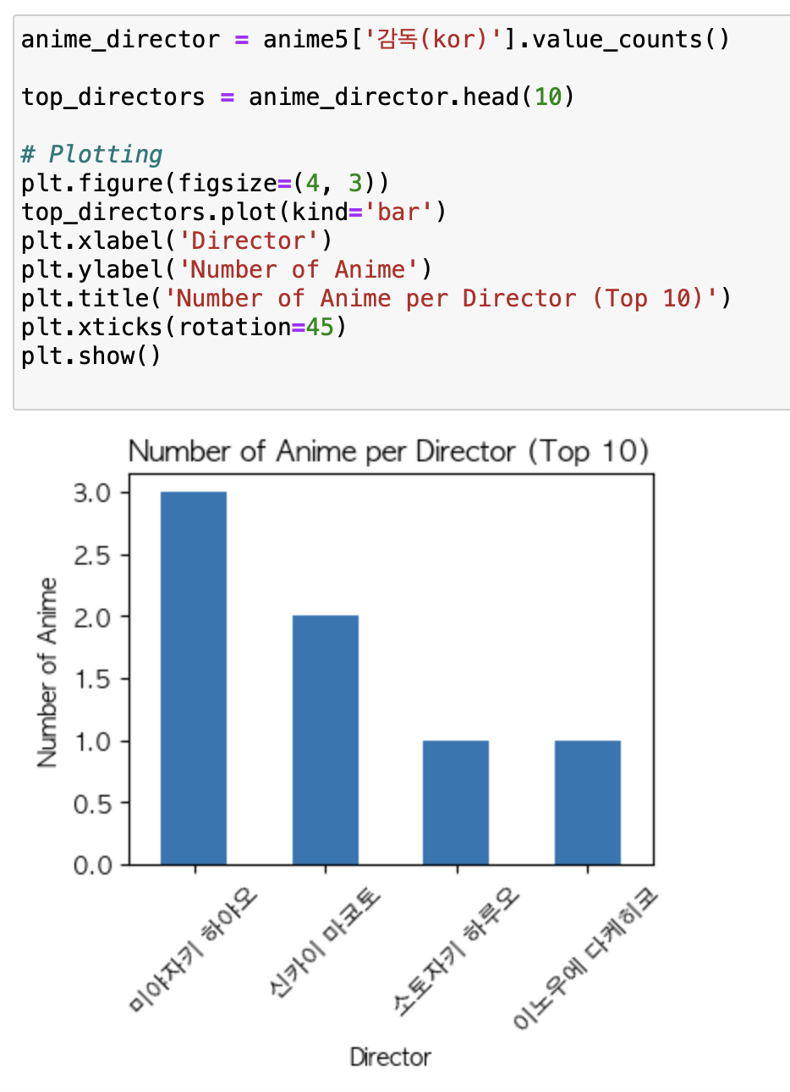

Slide 24
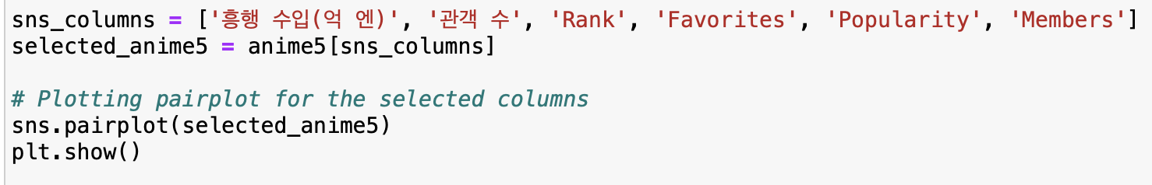
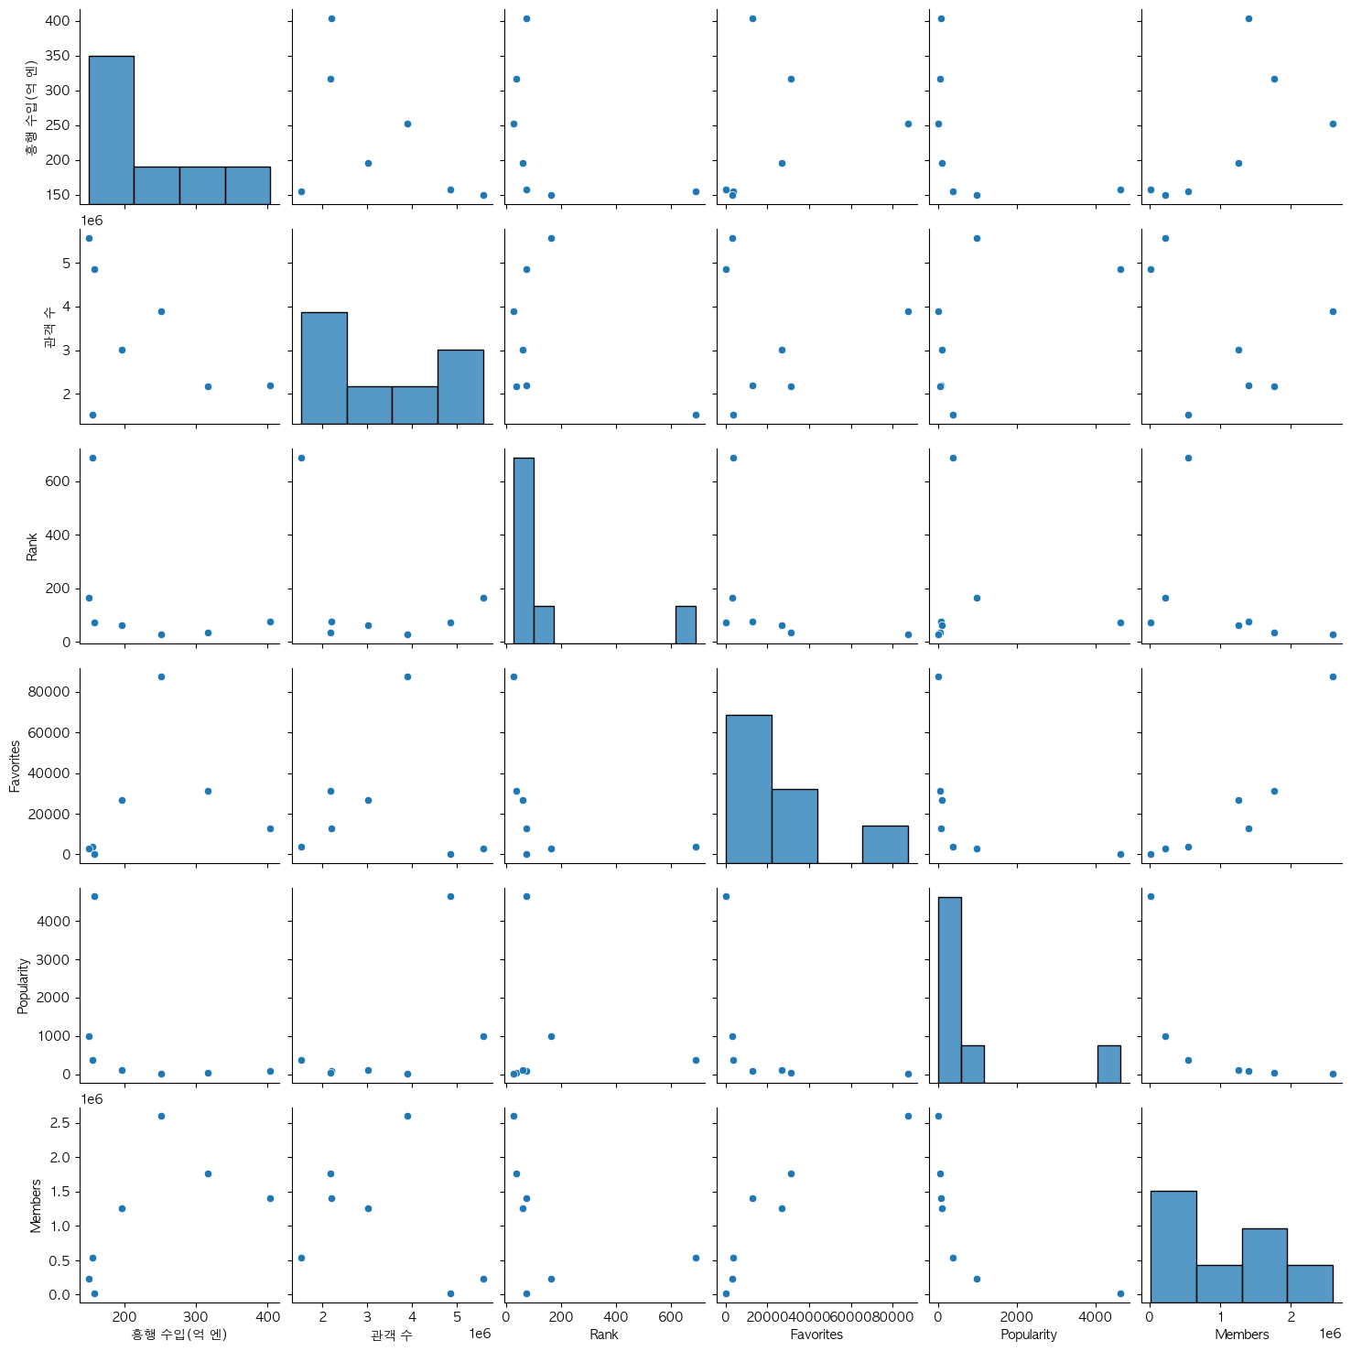

Slide 25
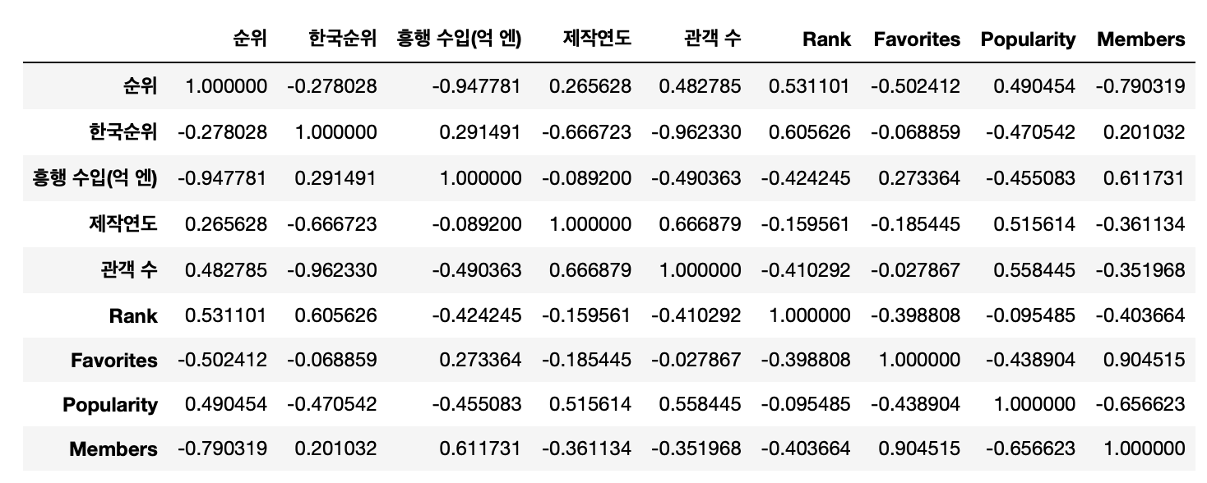

Slide 26
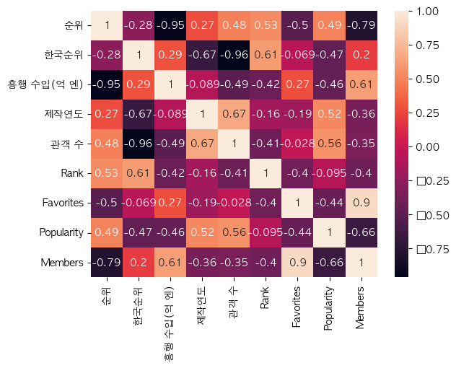

Slide 27
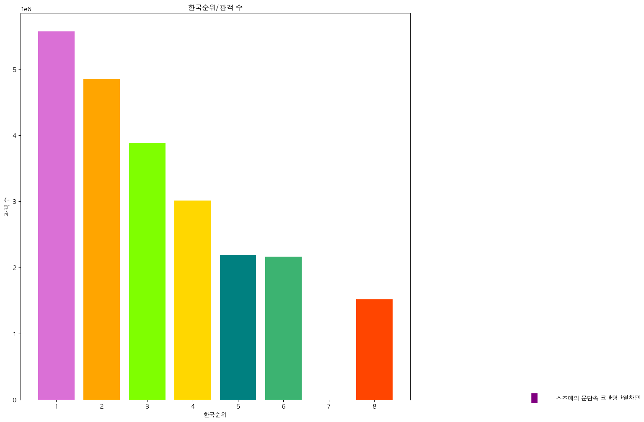
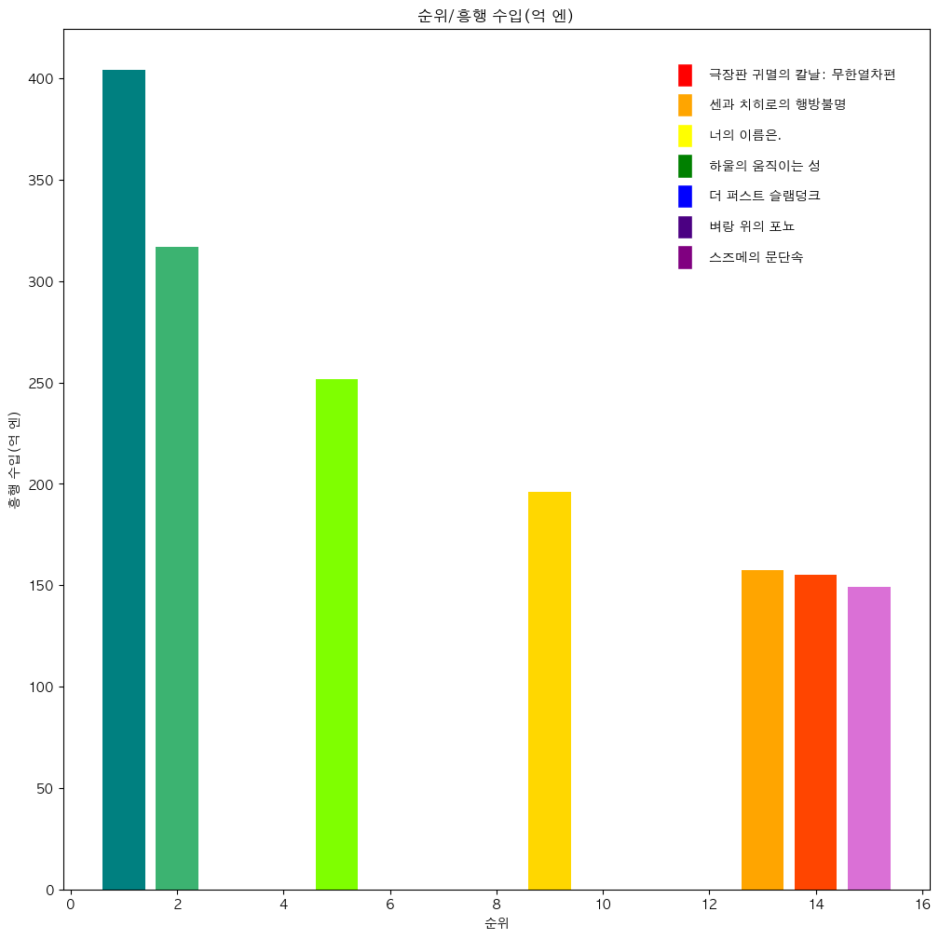
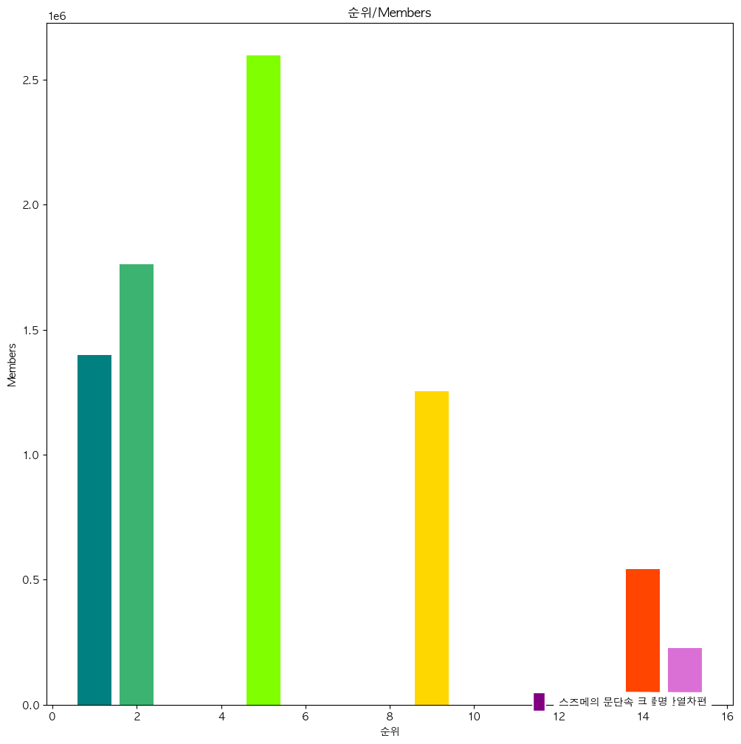

Slide 28
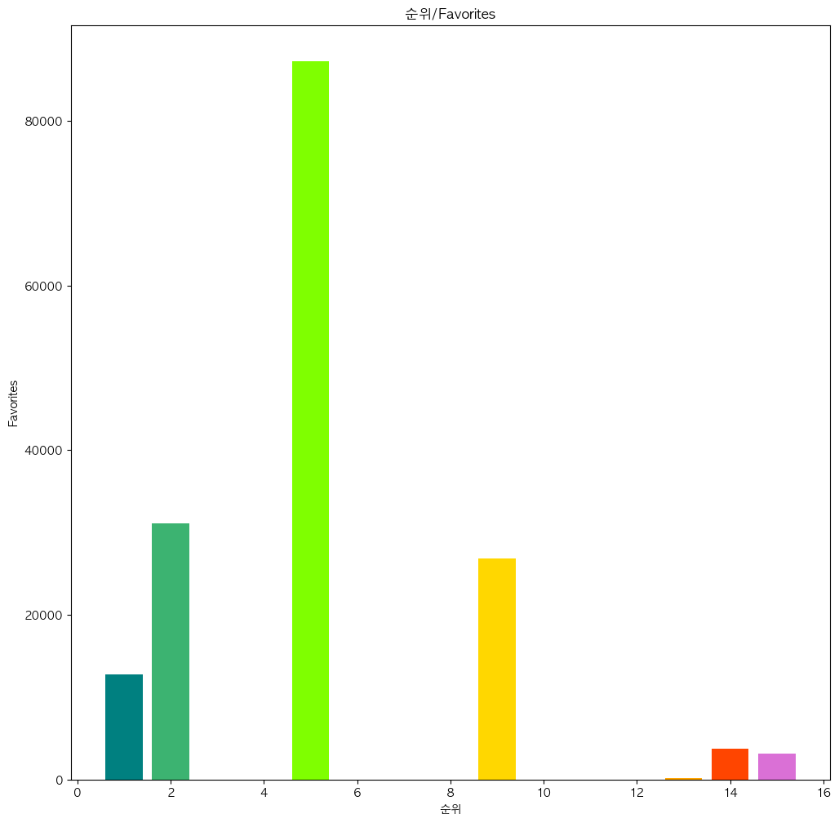


Slide 29
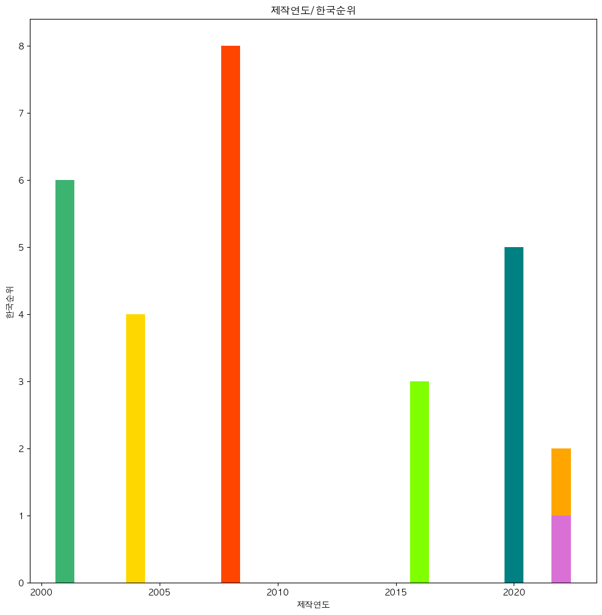


Slide 30
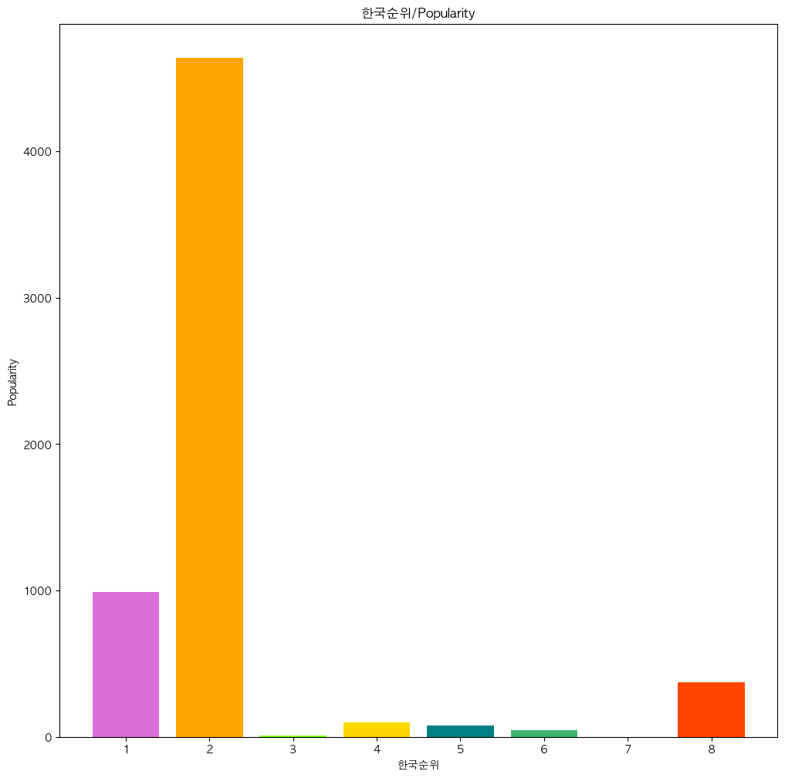


Slide 31


Slide 32



Slide 33
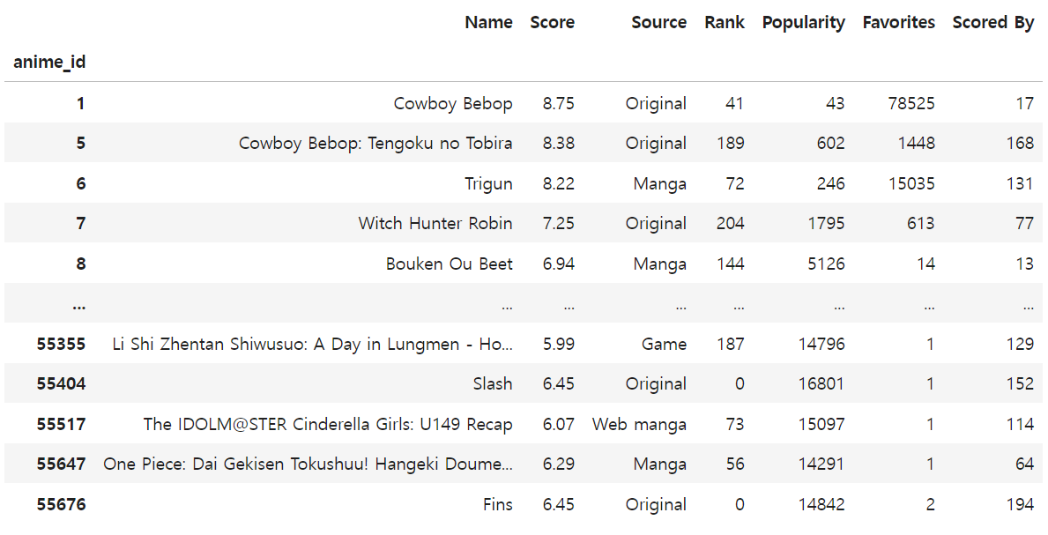
"Scored By“ col은 해당 애니의 평점을 준 사용자 수임
-> Scored By = 0이라서 Score가 0인 것과 진짜 Score가 0인 것을 구분하여 행 drop

Slide 34

문제1 : Novel과 Manga의 세부적으로 나뉨
-> 문자열 비교 후 분류
문제2: 음악, 라디오, 게임과 같은 모호한 자료
-> 버리기

Slide 35

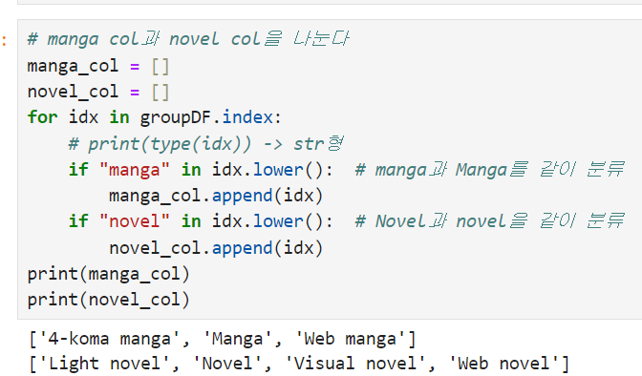
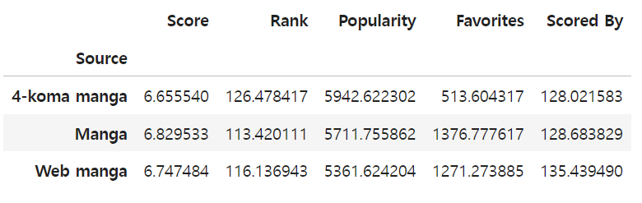
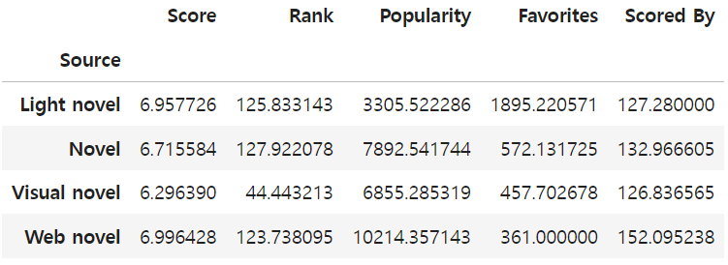
데이터 프레임 col을 소설원작 / 만화원작으로 분류
소설원작DF
만화원작DF

Slide 36

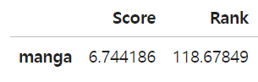
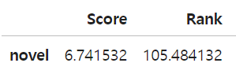
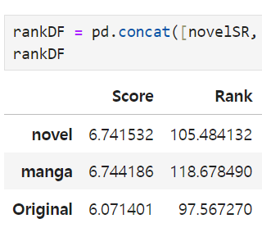
Mean()
Mean()
평균치 비교를 위해 세 데이터프레임을 합치기

Slide 37

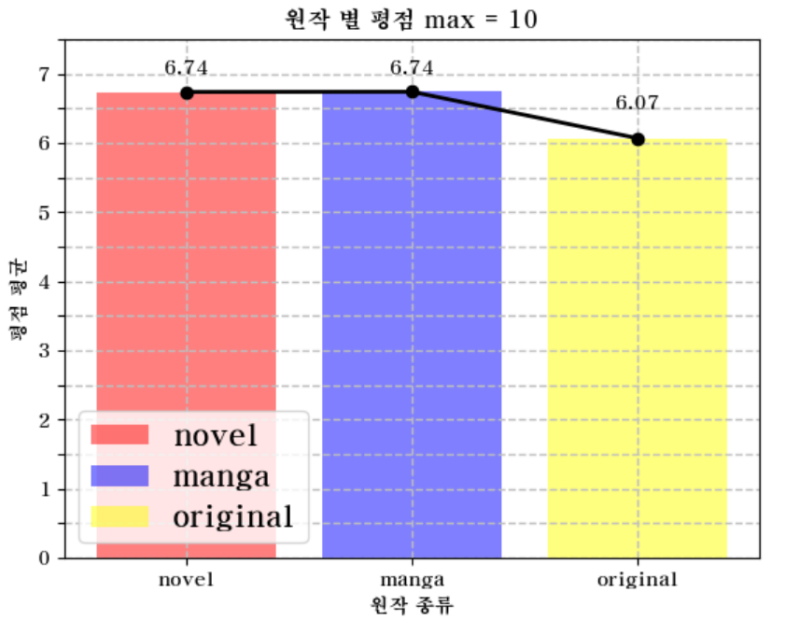

Slide 38
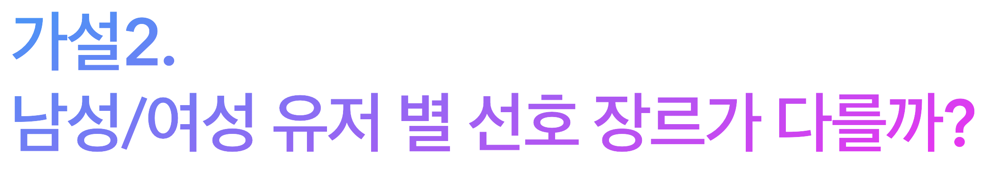
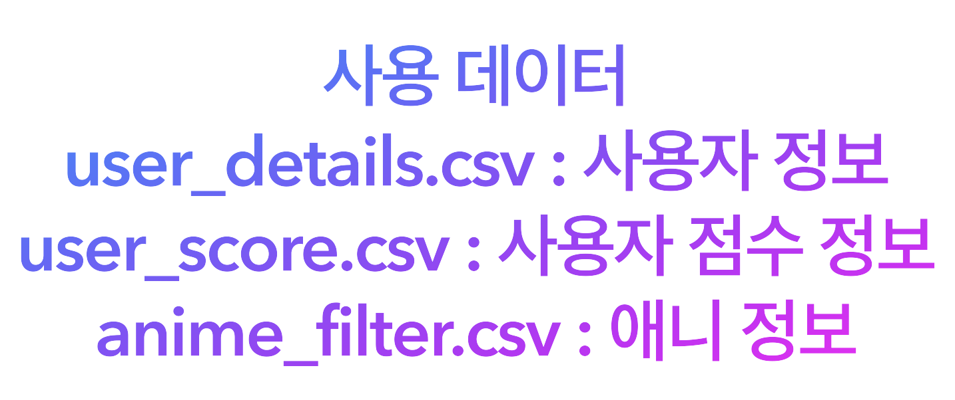

Slide 39

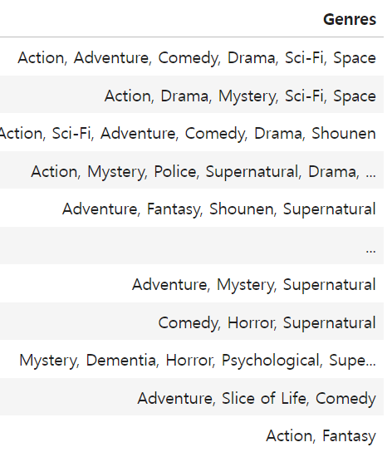
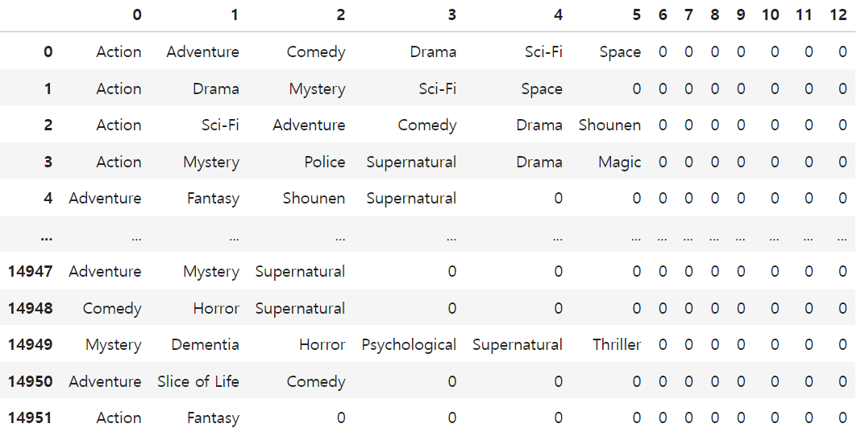
anime_filter["Genres"].str.split(", ", expand = True)
-> Comma기준으로 분해 후 저장 / 결측치는 0으로 채우기

Slide 40

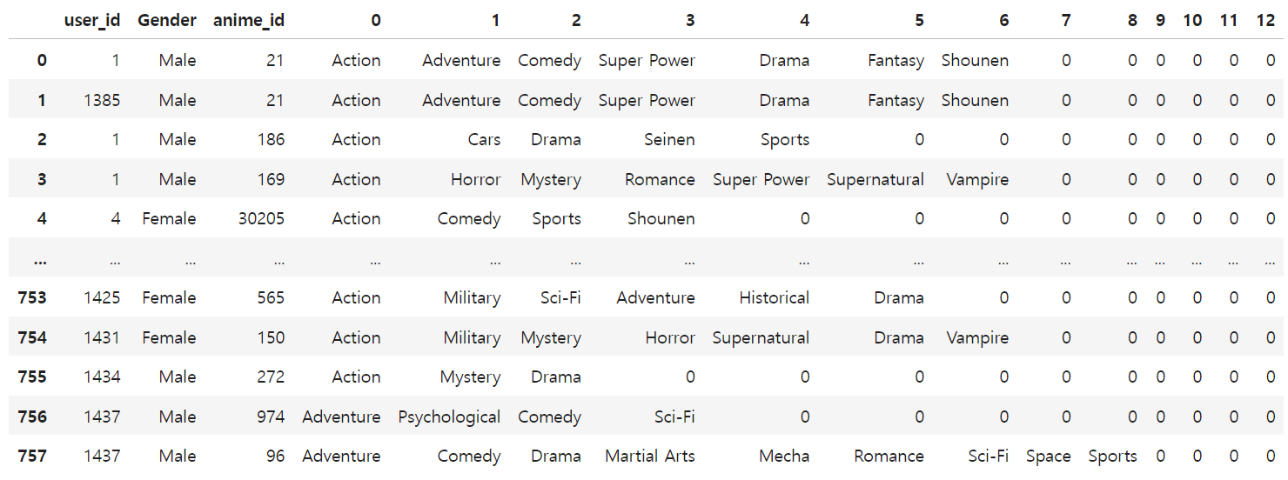
user_details.사용자ID + user_score.사용자ID -> merge
user_score.애니ID + anime_filter.애니ID -> merge
-> user_score가 가진 공통 col을 기준으로 mergeDF데이터 프레임 생성

Slide 41

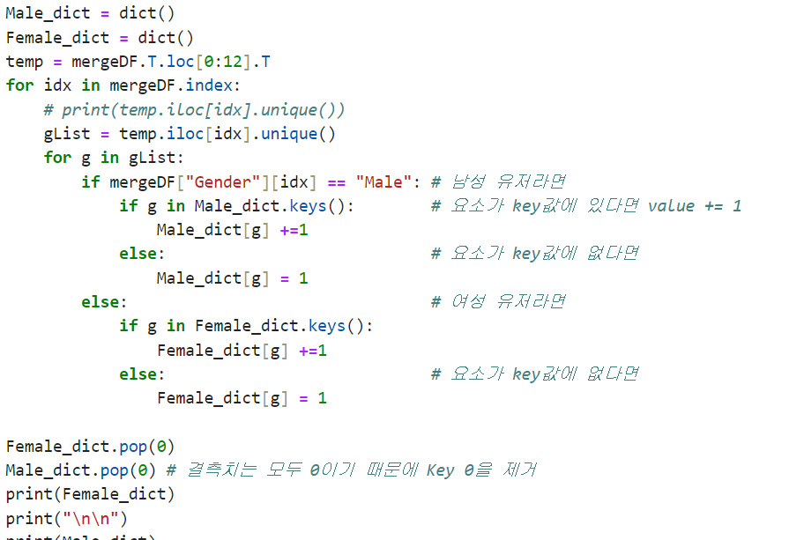
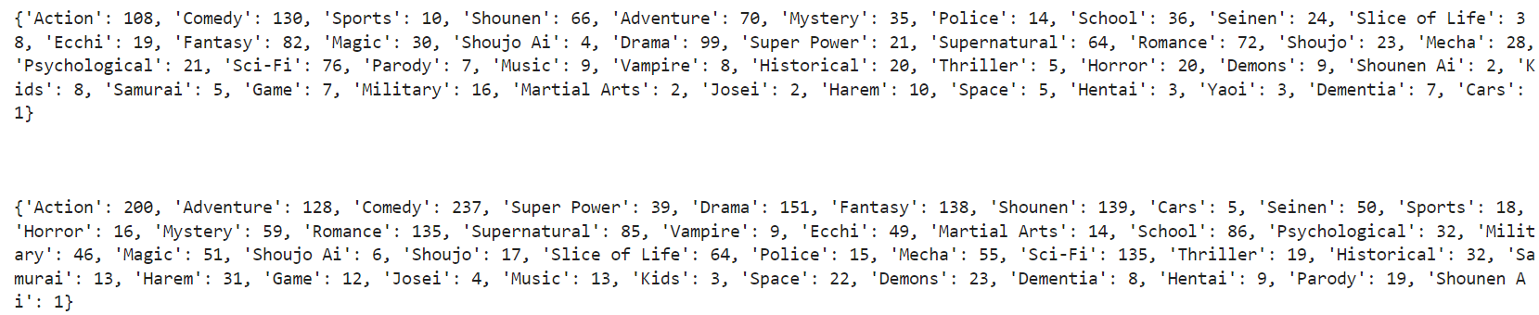
Male_dict = dict()
Female_dict = dict()

Slide 42



장르별로 같은 색깔
-> 남녀 선호 장르가 유사하다는 것을 알 수 있음
빨간색은 서로에게 없는 장르
-> 남성은 학원물, 여성은 일상물이 TOP10에 들어감

Slide 43



Slide 44


소설 원작 DF
만화 원작 DF
1번 가설에 사용한 col으로 anime DataFrame의 만화 원작과 소설 원작을 분류해줌

Slide 45



Slide 46


소설.corr()
만화.corr()
- 상부와 하부에 음의 상관관계가 보임
- 중간 Score에 적층된 형식
iloc을 이용하여 데이터 쪼개기

Slide 48
Score 9~10 : 랭크 0~255
Score 8~9 : 랭크 0~255
Score 7~8 : 랭크 0~255
.
.
.
Score 0~1 : 0~255
-> 상관관계 분석을 위해 층분리 필요

Slide 49


만화원작의 Rank / Score 상관계수 분석
소설원작의 Rank / Score 상관계수 분석

Slide 50


Slide 51




SampleData.py 에서 만든 변수를
Sampledata.py (전처리 파일, 외부 변수) 소개
각자의 .ipynb 파일에 import 해와서
d.＂변수명” 으로 사용하는 방식!
위의 4개 변수는 전처리된 csv파일을 담은 변수

Slide 52

Aired(방영 시작일), Premiered(상영일)
Aired(방영 시작일), Premiered(상영일)
Aired, Premiered 열 삭제 후 새로운 열 추가
Start_date(상영 시작일), End_date(상영 종료일), Aired_Duration(상영 총일)

Slide 53


Air 컬럼의 “to”로 split -> 각각 Start_date, End_date에 넣음
결측값을 제외한 Object타입인 날짜를 datetime으로 바꾸면서 열 생성

Slide 54

d.anime.info()
날짜별 계산이 용이하도록 전처리

Slide 55



셀 값이 여러 개인 열 -> explode 사용
고유값 확인 변수 생성

Slide 56


불필요한 열 삭제 & 컬럼별 데이터 타입 변경

Slide 58



Slide 59



1-1.제작사 당 담당한 애니 장르별 정리
(누가 제일 많은 애니를 제작했는지, 액션 장르를 제일 많이 만든 제작사가 누구인지)
전처리한 데이터(SampleData.py) 를 가져와 딕셔너리 생성

Slide 60

1-1.제작사 당 담당한 애니 장르별 정리
(누가 제일 많은 애니를 제작했는지, 액션 장르를 제일 많이 만든 제작사가 누구인지)
결측값 삭제(“ UNKNOWN “) 후 딕셔너리 생성
쪼개진 데이터 -> 딕셔너리 완성

Slide 61


Slide 62

“Result” DataFrame 생성 후 본격적인 분석 시작

Slide 63

1917년부터 데이터를 모았음
Sum과 장르 한국어 번역 딕셔너리 사용
-> 애니메이션 장르별 분포 분석

Slide 64



Plot을 사용한 데이터 시각화
코미디,액션,판타지 -> 압도적 많음
스포츠 이후 -> 비주류

Slide 65


가장 많은 애니메이션을 제작한 제작사 : Aniplex
Aniplex 제작 장르 비율 시각화

Slide 66

Aniplex 제작 장르 비율 시각화

Slide 67

Aniplex 가 다룬 영화에는 Hentai, Erotica 장르가 없다
(쓸데없는 호기심)
Hentai장르 관련 애니를 제일 많이 만든 회사는?

Slide 68



Pink Pineapple이 제일 많이 만들었다
그것도 압도적 비중…

Slide 69

Pink Pineappple 제작 장르 비율 시각화
한 애니메이션에 장르가 여러 개인 것도 있으므로,,
어쩌면 헨타이 애니만 만든 회사인가…?

Slide 71


오타쿠 1세대 : 1974~1979
장로 세대. 아직 오타쿠라는 말이 존재하지 않는 시대에 이미 오타쿠
오타쿠 2세대 : 1980~1988 -> 9년
오타쿠가 젊은이의 문화였던 세대
오타쿠 3세대 : 1989~1999 -> 11년 (저도 3세대)
일본 버블 경제 붕괴 시대 오타쿠, 오타쿠 평론가의 시대
오타쿠 4세대 : 2000~2010 -> 11년
오타쿠 폭발 세대, 남녀노소 할 것 없이 폭발적 증가
모에 문화의 폭발적 증가
오타쿠 5세대 : 2011~2019 -> 10년
아이돌 붐 발생, “누군가를 응원하기 때문에 오타쿠다”
오타쿠 6세대 : 2020~현재 -> 4년
오타쿠라는 개념이 소멸해 가고 있는 세대
오타쿠는 보통 사람, 그것에 불과하다
출처 : https://note.com/hogehoge_aichi/n/n4e1ca9d536ec

Slide 72



Timestamp 객체 리스트 사용
Plot.bar 으로 시각화

Slide 73

d.Anime -> Sedai 열 생성

Slide 74


세대 별 애니메이션 장르 분포 dict 생성

Slide 75

세대 별 애니메이션 장르 분포 DataFrame 생성

Slide 76


Slide 77


Slide 78


Slide 79


Slide 80


Slide 81


Slide 82


Slide 83



Users-details의 Birthday 열 사용
-> 플랫폼 이용자의 나이 계산

Slide 84

나잇대 구간 형성 및 value_counts적용

Slide 85

Bar 를 사용한 시각화(1살 당 가입자 수)
18세 이상이 압도적으로 많다
0~6세 가입자도 있다
(추측 : 아동용 애니)

Slide 86


Slide 87



필살기 : users-detail-2023.csv
users-score-2023.csv
anime-dataset-2023.csv 모두 사용
Users-detail-2023.csv 에서 유저 닉네임 외래키로 사용
Users-score-2023.csv 에서 유저 닉네임을 참조하여 시청한 애니메이션 아이디 갖고옴
Anime-dataset-2023.csv 에서 애니메이션 아이디에 해당하는 장르 시각화
한 유저당 어떤 장르의 애니메이션을 봤는지 통계분석 가능

Slide 88
Users-detail-2023.csv 에서 유저 닉네임 외래키로 사용
Users-score-2023.csv 에서 유저 닉네임을 참조하여 시청한 애니메이션 아이디 갖고옴
Anime-dataset-2023.csv 에서 애니메이션 아이디에 해당하는 장르 시각화

Slide 89

Users-details-2023.csv 파일을 읽어들인 result 변수 인덱스 정리
User-score-2023.csv 파일에서 Xinel이 본 목록 필터링

Slide 90


알고리즘 구현 -> 딕셔너리 생성
2000명의 데이터 수집
그 중 한 명의 결과 ->

Slide 91



Slide 92



액션 장르를 제일 많이 보는사람의 비율 : 57.7%
헨타이 장르를 제일 많이 보는 사람의 비율 : 1.1% x 22% = 0.24%
-> 2000*0.24=2000명 중에 5명 정도가 헨타이를 제일 많이 본다…!

Slide 93


Slide 94

1
호프스테드의 문화 차원 이론 (Hofstede's Cultural Dimensions Theory)
게르트 호프스테드에 의해 개발된 이 이론은 사회 구성원의 가치와 행동이 그 문화에 반영된다고 제안합니다. 호프스테드는 여섯 가지 문화 차원(권력 거리, 개인주의 대 집단주의, 남성성 대 여성성, 불확실성 회피, 장기 지향 대 단기 지향, 쾌락주의 대 절제)을 식별하여, 서로 다른 문화를 가진 사람들이 다른 기호와 취향을 보이는 이유를 설명합니다.
2
부르디외의 구별 짓기 이론 (Bourdieu's Distinction Theory)
피에르 부르디외의 구별 짓기 이론은 사람들의 문화적 상품(예: 예술, 음악, 음식 등)에 대한 선호가 그들의 사회적 위치와 가지고 있는 문화 자본에 의해 형성된다고 제안합니다. 문화 자본에는 교육, 양육, 사회적 네트워크 등이 포함되며, 이 모든 것이 개인의 취향과 선호에 기여합니다.

Slide 95

3
사회 정체성 이론 (Social Identity Theory)
앙리가. 앙리 타즈펠과 존 터너에 의해 개발된 이 이론은 개인의 자아 개념이 그들의 그룹 멤버십에 기반한다고 주장합니다. 이 이론은 문화 그룹 멤버십(예: 국적, 민족성, 지역적 소속 등)이 그룹의 규범과 취향에 맞춰 순응함으로써 선호에 영향을 줄 수 있다고 제안합니다.
4
소비자 민족중심주의 이론 (Consumer Ethnocentrism Theory)
테렌스 심프와 수바시 샤르마에 의해 개발된 이 이론은 소비자의 선호가 그들의 민족중심주의 수준에 의해 영향을 받는다고 제안합니다. 즉, 사람들은 외국 제품을 구매하는 것이 비애국적이거나 지역 경제에 해를 끼친다는 신념에 기반하여 자국 및 자국 문화의 상품을 선호할 수 있습니다.

Slide 96

일본의 콘텐츠 관리를 위한 애니메이션 산업
일본과 해외의 미디어 문화
일본 스튜디오와 다른 국가의 국내 프로듀서 간의 초기 공동 제작이 외국 관객에게 애니메이션을 소개하고 글로벌 인식을 형성하는 데 중요한 역할을 했다는 것을 다룹니다.
일본 애니메이션 플랫폼 기업들은 비즈니스 모델, 콘텐츠 관리, 관객 참여 전략(2차 창작물 등) 등을 시장 상황에 따라 변화시켜 왔습니다.

Slide 97


1
국가별 애니 시청자 수와 오타쿠 수는
일본 교역량 순위와 정비례 관계일 것이다.

Slide 98

user-details_2023.csv에서 Location 컬럼 이용
결측치 제외 및 이상값 제외

Slide 99

오타쿠
500편 이상의 애니를 완결까지 본 사람
애니 시청자
해외 최대 아니메 플랫폼 기업 My Anime List 이용자

Slide 100

1) user_details_2023.csv
2) Japan_exports_by_country.xlsx
source: my Anime List
source: United Nations COMTRADE
3) Japan_imports_by_country.xlsx
4) World_cities
source: United Nations COMTRADE
source: simple maps
5) World_population.xlsx
source: Worldometer

Slide 101




전체 애니 시청자 국가별 분포도 시각화
오타쿠 국가별 분포도 시각화
단순 시청자 수와 인구 대비 시청자 수 표시
단순 오타쿠 수와 인구 대비 오타쿠 표시
수출국 순위와 인구 대비 전체 애니 시청자 수 오타쿠 수 상관관계 분석
수출국 순위와 단순 애니 시청자 수, 오타쿠 수 상관관계 분석

Slide 102


Slide 103


Slide 104


Slide 105


Slide 106


Slide 107


Slide 108


Slide 109

각 국가별 애니의 인기와 일본과 무역량의 상관관계는
0.63이라는 미약한 수치이지만 유의미한 상관관계를 보이고 있다.
허나 두 변수 사이에 상관관계가 있다고 해서 하나가 다른 하나를 원인으로 가정해서는 안 된다.
데이터 전처리 과정에서 수많은 변수가 있었기에 신뢰도는 다소 떨어진다.

Slide 110

분석의 한계(실력의 한계) : 라틴 문자 외의 다른 문자(한글, 히라가나, 가타카나, 한문, 해석 가능한 특수문자자 등)들은 제외했기에 아시아 국가들을 비롯하여 라틴문자 비사용국가들의 통계가 현저하게 적은 결과가 나왔다. 또한 My anime list는 영미권 대상 애니 플래폼 기업이기에 아시안 데이터가 비교적 적다.
가설의 한계 : 모든 문화는 초월적 차원을 다루는 언어를 가지고 있고 그것들은 많은 공동지대를 가지고 있다. 즉 고도로 일반화된 문화적 차원을 배제하고 경제 교역량만을 따지는 것으로는 일본 애니메이션이 각 국가에 인기있는 원인을 모두 설명하는 것은 아니다. 구체적 현실에서는 문화와 경제의 구분도 사실상 어렵다.
그러나 일본의 국가별 수출입 수치와 애니메이션 팬의 세계 분포와 그 수치 비교 시각화는 아직 충분히 시도되지 않았기에 이 분석의 의의가 있다.

Slide 111

The Anime Industry, Networks of Participation, and Environments for the Management of Content in Japan - Álvaro David Hernández Hernández. MDPI. 2018
Japanese Media Cultures in Japan and Abroad: Transnational Consumption of Manga, Anime, and Media-Mixes Manuel Hernández-Pérez. MDPI. 2019

